Slide 1
毒物劇物取扱者試験対策講座
基礎編 (問題）
公益社団法人福岡県製薬工業協会

Slide 2
問題編
平成１９年度
問２６
次の物資のうち、混合物であるものを下から一つ選び、その番号を回答欄に記入しなさい。
１ 水
２ 酸素
３ 海水
４ 食塩

Slide 3
物質と原子・分子１
１．混合物と純物質
混合物・・・・２種類以上の物質が混ざり合って出来ているもの。
（例） 空気、岩石、石油、海水(食塩水)
純物質・・・・１種類の物質から出来ているもの。
（例） 酸素、水、塩化ナトリウム(食塩)

Slide 4
問題編
平成１９年度
問２７
次の記述の（ ）の中に当てはまる語句として、正しいものを下から一つ選び、その番号を回答欄に記入しなさい。
同じ元素から構成されていても、性質の異なる単体を（ ）という。
１ 同素体
２ 同族体
３ 同位体
４ 異性体

Slide 5
１ 同素体：同じ元素から構成されていても、性質の異なる単体をいう。
２ 同族体：同じ一般式で表される有機化合物。（例えば、アルカンの仲間は全てC(n)H(2n+2)という一般式で表されますから同族体になります。）
３ 同位体：原子番号が同じ（同じ元素）で質量数の異なる原子を互いに同位体であるという（アイソトープ）
４ 異性体：同じ数、同じ種類の原子を持っているが、違う構造をしている物質のこと。

Slide 6
問題編
平成１９年度
問２８
次の化合物のうち、ハロゲン元素を含まないものを下から一つ選び、その番号を回答欄に記入しなさい。
１ KBｒ
２ CuS
３ AgI
４ NaCl

Slide 7
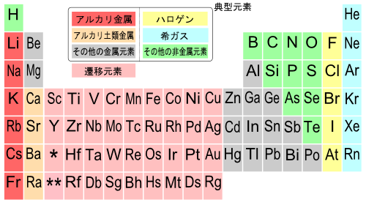

Slide 8
問題編
平成１９年度
問２９
「一定量の気体の体積は、圧力に反比例し、絶対温度に比例する。」という法則がある。次のうち、この法則の名称として、正しいものを下から一つ選び、その番号を回答欄に記入しなさい。
１ ヘスの法則
２ ボイルの法則
３ シャルルの法則
４ ボイル・シャルルの法則

Slide 9
アボガドロの法則：同一圧力、同一温度、同一体積のすべての種類の気体には同じ数の分子が含まれるという法則である。
ヘスの法則：反応熱は，反応の経路によらず，最初の状態と最終の状態で決まる。
ボイルの法則：一定温度のもとでは，気体の体積と圧力は反比例する．
シャルルの法則：圧力が一定のとき、理想気体の体積は絶対温度に比例することを示した法則
ボイル・シャルルの法則：気体の体積は、圧力に反比例し、絶対温度に比例する。
ヘンリーの法則：溶解度の小さな気体では、一定温度で一定量の溶媒に溶ける気体の物質量はその気体の圧力に比例する。
ラボアジエの法則：化学変化を起こす前と後では、反応に関係する物質全体の質量は変化しない。（質量保存の法則）
絶対温度；絶対零度（０ｋ）－２７３．１５℃

Slide 10
問題編
平成１９年度
問３０
０．０１０ｍｏｌ／Ｌの希塩酸（塩化水素溶液）のｐＨの正しいものを下から一つ選び、その番号を解答欄に記入しなさい。
１ ｐＨ１
２ ｐＨ２
３ ｐＨ３
４ ｐＨ４

Slide 11
水素イオン濃度[Ｈ＋]＝酸の価数×酸のモル濃度×酸の電離度
塩酸は１価の酸なので、価数は１です。
水素イオン濃度[Ｈ＋]＝酸の価数×酸のモル濃度×酸の電離度から
水素イオン濃度[Ｈ＋]＝１×0.01×１＝0.01＝ 10⁻²
この乗数の部分がそのままpHの値になるので、この水溶液のpHは２となります。
[H⁺] | pH | pOH | [OH⁻]
10⁰ | 0 | 14 | 10⁻¹⁴ | 酸性
10⁻¹ | 1 | 13 | 10⁻¹³
10⁻² | 2 | 12 | 10⁻¹²
10⁻³ | 3 | 11 | 10⁻¹¹
10⁻⁴ | 4 | 10 | 10⁻¹⁰
10⁻⁵ | 5 | 9 | 10⁻⁹
10⁻⁶ | 6 | 8 | 10⁻⁸
10⁻⁷ | 7 | 7 | 10⁻⁷ | 中性
10⁻⁸ | 8 | 6 | 10⁻⁶ | 塩基性
10⁻⁹ | 9 | 5 | 10⁻⁵
10⁻¹⁰ | 10 | 4 | 10⁻⁴
10⁻¹¹ | 11 | 3 | 10⁻³
10⁻¹² | 12 | 2 | 10⁻²
10⁻¹³ | 13 | 1 | 10⁻¹
10⁻¹⁴ | 14 | 0 | 10⁰

Slide 12
問題編
平成１９年度
問３１
３５％の塩酸１００ｍＬと１５％の塩酸３００ｍＬを結合すると何％の塩酸が生成するか、次の中から正しいものを下から一つ選び、その番号を解答欄に記入しなさい。
１ １５％
２ ２０％
３ ２５％
４ ３０％

Slide 13
35%＝0.35 ３５％ HCｌ
15%＝0.15 １５％ HCｌ
100mL＋300mL＝400mL
塩化水素の量を確認
0.35×100＋0.15×300＝35＋45＝80mL
80÷400＝0.2
0.2＝20%

Slide 14
問題編
平成１９年度
問３２
０．１％の水酸化ナトリウム溶液は何ｐｐｍか、次の中から正しいものを下から一つ選び、その番号を解答欄に記入しなさい
１ ０．１ｐｐｍ
２ １００ｐｐｍ
３ １０００ｐｐｍ
４ １００００ｐｐｍ

Slide 15
※ppm = パーツパーミリオン(parts per million)の略（百万分の１）
※ppb = パーツパービリオン(parts per billion)の略 （10億分の1）
ppb (ピーピービー) | ppm (ピーピーエム) ≒mg/l(水溶液1リットル あたりのmg重量) | mg/g (重量濃度・ミリグラム) ≒mg/ml(水溶液1ミリリットル あたりのmg重量) | % (パーセント濃度) | g/g (重量濃度・グラム)
1000000000 ppb | 1000000 ppm | 1000 mg/g | 100% | 1 g/g
100000000 ppb | 100000 ppm | 100 mg/g | 10% | 0.1 g/g
10000000 ppb | 10000 ppm | 10 mg/g | 1% | 0.01 g/g
1000000 ppb | 1000 ppm | 1 mg/g | 0.1% | 0.001 g/g
100000 ppb | 100 ppm | 0.1 mg/g | 0.01% | 0.0001 g/g
10000 ppb | 10 ppm | 0.01 mg/g | 0.001% | 0.00001 g/g
1000 ppb | 1 ppm | 0.001 mg/g | 0.0001% | 0.000001 g/g
100 ppb | 0.1 ppm | 0.0001 mg/g | 0.00001% | 0.0000001 g/g
10 ppb | 0.01 ppm | 0.00001 mg/g | 0.000001% | 0.00000001 g/g
1 ppb | 0.001 ppm | 0.000001 mg/g | 0.0000001% | 0.000000001 g/g

Slide 16
問題編
平成１９年度
問３３
次の官能基とその名称の組み合わせとして、誤っているものを下から一つ選び、その番号を解答欄に記入しなさい。
官能基 名称
１ －ＣＨＯ アルデヒド基
２ －ＣＨ３ メチル基
３ －ＯＨ ヒドロキシル基
４ －ＮＯ２ アミノ基

Slide 17
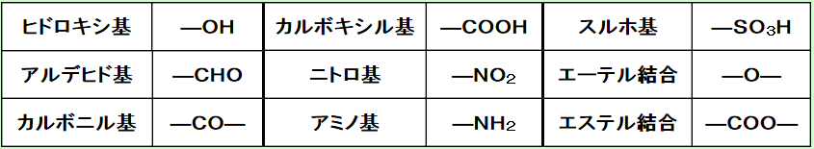
３）炭化水素の分類
官能基や基による分類
炭化水素の水素原子を他の原子または原子団で置き換えるといろいろと性質の異なる化合物ができる。例えば、炭化水素であるメタンCH₄は水に溶けない気体だがメタンからH原子１個をOH（ヒドロキシ基）で置き換えたメタノールCH₃OHは、液体でよく水に溶ける性質がある。炭化水素にヒドロキシ基のような特定の原子団が結合すると、化学的性質の良く似た一群の化合物ができる。このように、化合物の性質を特徴づける特定の原子団を官能基という。

Slide 18
問題編
平成１９年度
問３４
次の化学反応式の□の中に入る数字の組み合わせとして、正しいものを下から一つ選び、その番号を解答欄に記入しなさい。
Ｃｕ ＋ ア Ｈ２ＳＯ４ → ＣｕＳＯ４ ＋ ＳＯ２ ＋ イ Ｈ２Ｏ
ア イ
１ ２ ２
２ ２ ３
３ ３ ２
４ ３ ３

Slide 19
問題編
平成１９年度
問３５
石灰水に希塩酸を注ぐ操作で発生する気体の説明として、正しいものを下から一つ選び、その番号を解答欄に記入しなさい。
１ 水によく溶ける刺激臭のある気体で、水溶液は塩基性を示す。
２ 無色・無臭の気体で、大気中の増加は地球温暖化の原因といわれてる。
３ 無色・無臭で、可燃性がある。
４ 無色・無臭で、水によく溶けて、水溶液は強い酸性を示す。

Slide 20
問題編
平成１９年度
問３６
硫化鉄(Ⅱ)に希塩酸や希硫酸を加えると発生する硫化水素の説明として、正しいものを下から一つ選び、その番号を解答欄に記入しなさい。
１ 無色、腐卵臭、猛毒性で空気より軽い気体。
２ 無色、刺激臭、猛毒性で空気より重い気体。
３ 無色、腐乱臭、猛毒性で空気より重い気体。
４ 黒色、腐乱臭、猛毒性で空気より軽い気体。

Slide 21
問題編
平成１９年度
問３７
次の記述の（ ）の中に当てはまる語句として、正しいものを下から一つ選び、その番号を解答欄に記入しなさい。
「三大栄養素は、糖類、タンパク質、（ ）である。
１ 無機塩類
２ 食品添加物
３ ビタミン
４ 油脂

Slide 22
問題編
平成１９年度
問３８
次の記述の（ ）の中に当てはまる語句として、正しいものを下から一つ選び、その番号を解答欄に記入しなさい。
「肥料の三要素は、窒素、（ ）、カリウムである。
１ リン
２ マンガン
３ 鉄
４ 亜鉛

Slide 23
問題編
平成１９年度
問３９
デンプンを分解する酵素として正しいものを下から選び、その番号を解答欄に記入しなさい。
１ ラクターゼ
２ アミラーゼ
３ リパーゼ
４ ペプシン

Slide 24
問題編
平成１９年度
問４０
次の器具のうち、正確な濃度の溶液を調整するときに溶液の体積を正確に一定にするために用いるもので、正しいものを下から一つ選び、その番号を解答欄に記入しなさい。
１ 試験管
２ ビーカー
３ メスフラスコ
４ 三角フラスコ

Slide 25
問題編
平成２０年度
問２６
「同じ数の分子を含む気体は、気体の温度と圧力が同じであれば、気体の種類に関係なく、同じ体積を占める。」という法則がある。次のうち、この法則の名称として、正しいものを下から一つ選び、その番号を回答欄に記入しなさい。
１ アボガドロの法則
２ ヘスの法則
３ ボイルの法則
４ ボイル・シャルルの法則

Slide 26
絶対温度；絶対零度（０ｋ）－２７３．１５℃
アボガドロの法則：同一圧力、同一温度、同一体積のすべての種類の気体には同じ数の分子が含まれるという法則である。
ヘスの法則：反応熱は，反応の経路によらず，最初の状態と最終の状態で決まる。
ボイルの法則：一定温度のもとでは，気体の体積と圧力は反比例する．
シャルルの法則：圧力が一定のとき、理想気体の体積は絶対温度に比例することを示した法則
ボイル・シャルルの法則：気体の体積は、圧力に反比例し、絶対温度に比例する。
ヘンリーの法則：溶解度の小さな気体では、一定温度で一定量の溶媒に溶ける気体の物質量はその気体の圧力に比例する。
ラボアジエの法則：化学変化を起こす前と後では、反応に関係する物質全体の質量は変化しない。（質量保存の法則）

Slide 27
問題編
平成２０年度
問２７
しゅう
蓚酸二水和物（Ｈ２Ｃ２Ｏ４・２Ｈ２Ｏ） ６．３０ｇ を水に溶かし正確に５００ｍＬとした。
この蓚酸水溶液の濃度を下から一つ選び、その番号を解答欄に記入しなさい。
ただし、水素の原子量を １ 、炭素の原子量を １２ 、酸素の原子量を １６ とする
１ ０．０１０ ｍｏｌ/Ｌ
２ ０．０２５ ｍｏｌ/Ｌ
３ ０．０５０ ｍｏｌ/Ｌ
４ ０．１０ ｍｏｌ/Ｌ

Slide 28
問題編
平成２０年度
問２８
次の元素記号と用語の組み合わせの中で、誤っているものを下から一つ選び、その番号を解答欄に記入しなさい。
１ Ｈ －アルカリ金属元素
２ Ｓｒ －アルカリ土類金属元素
３ Ｂｒ －ハロゲン元素
４ Ａｒ －希ガス元素

Slide 29
問題編
平成２０年度
問２９
エーテル類の特性を表す原子団（官能基）に対応する化学式として、正しいものを下から一つ選び、その番号を解答欄に記入しなさい。
なお、Ｒ及びＲ’ はアルキル基とする。
１ Ｒ－ＯＨ
２ Ｒ－Ｏ－Ｒ’
３ Ｒ－ＣＨＯ
４ Ｒ－ＣＯ－Ｏ－Ｒ’

Slide 30
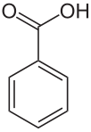
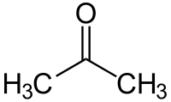

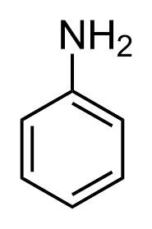
官能基
安息香酸
２ アセトン
３ フェノール
４ アニリン
C₆H₅-COOH
CH₃COCH₃
C₆H₅-OH
C₆H₅-NH₂

Slide 31
問題編
平成２０年度
問３０
化学式 Ａｌ２ （ＳＯ４）３ について、この中に含まれる酸素原子の数として、正しいものを一つ選び、その番号を解答欄に記入しなさい。
１ ３個
２ ４個
３ ７個
４ １２個

Slide 32
問題編
平成２０年度
問３１
次の化合物の水溶液のpHが小さいものから順に並べたとき、正しいものを下から一つ選び、その番号を解答欄に記入しなさい。
１ 酢酸 ＜ 塩化ナトリウム ＜ アンモニア
２ アンモニア ＜ 塩化ナトリウム ＜ 酢酸
３ 塩化ナトリウム ＜ 酢酸 ＜ アンモニア
４ 酢酸 ＜ アンモニア ＜ 塩化ナトリウム

Slide 33
問題編
平成２０年度
問３２
無極性の分子であるものとして、正しいものを下から一つ選び、その番号を解答欄に記入しなさい。
１ ＮＨ３
２ ＣＨ４
３ ＣＨ３Ｃl
４ ＣＨ３ＣＯＯＨ

Slide 34
問題編
平成２０年度
問３３
次のａ～ｃの記述の正誤について、正しい組み合わせを下表から一つ選び、その番号を解答欄に記入しなさい。
ａ 中性溶液では、ｐＨは８である。
ｂ ｐＨ３の塩酸を水で１００倍に希釈するとｐＨは５になる。
ｃ 水溶液の酸性は、水素イオン濃度が大きいほど強くなる。
 | ａ | ｂ | ｃ
１ | 誤 | 正 | 誤
２ | 誤 | 誤 | 正
３ | 誤 | 正 | 正
４ | 正 | 誤 | 正

Slide 35
問題編
平成２０年度
問３４
次の図は、物質の三態の変化を示したものであるが、（ ）内に入れる字句の組合せとして、正しい組み合わせを下表から一つ選び、その番号を解答欄に記入しなさい。
（ ａ ）
気体
（ ｂ ）
（ ｃ ）
固体
液体
 | ａ | ｂ | ｃ
１ | 昇華 | 蒸発 | 融解
２ | 溶融 | 蒸発 | 凝固
３ | 昇華 | 凝縮 | 凝固
４ | 溶融 | 凝縮 | 融解

Slide 36
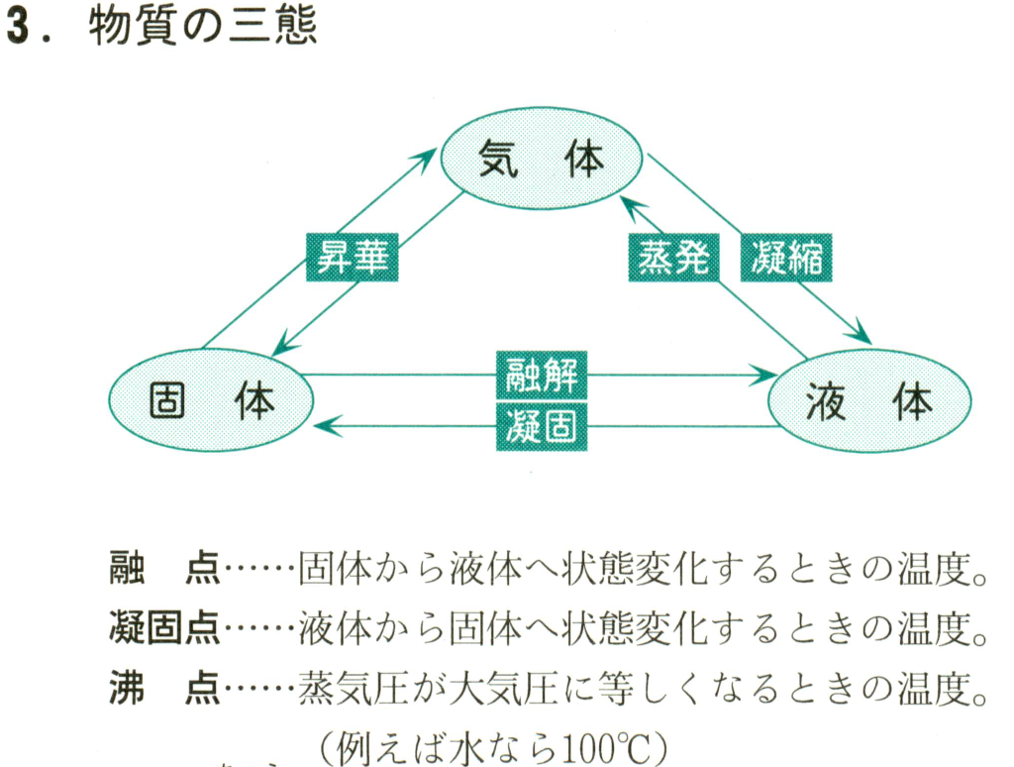

Slide 37
問題編
平成２０年度
問３５
原子である塩素（Ｃｌ）の最外殻電子の数は何個か、正しいものを下から一つ選び、その番号を解答欄に記入しなさい。
１ １個
２ ２個
３ ４個
４ ７個

Slide 38
問題編
平成２０年度
問３６
ある濃度の希硫酸２０ｍＬと２ｍｏｌ/Ｌの水酸化ナトリウム水溶液８０ｍＬが中和した。希硫酸の濃度は何ｍｏｌ/Ｌか。正しいものを下から一つ選び、その番号を解答欄に記入しなさい。
１ １ ｍｏｌ/Ｌ
２ ２ ｍｏｌ/Ｌ
３ ３ ｍｏｌ/Ｌ
４ ４ ｍｏｌ/Ｌ

Slide 39
問題編
平成２０年度
問３７
鉄粉１１２ｇと硫黄３２ｇを反応させて硫化鉄（ＦｅＳ）を生じるとき生成した硫化鉄の質量は何ｇか、正しいものを下から一つ選び、その番号を解答欄に記入しなさい。
ただし、鉄の原子量は５６、硫黄の原子量は３２とする。
１ ８８
２ １４４
３ １７６
４ ８８０

Slide 40
問題編
平成２０年度
問38
次の金属イオンとその確認方法の組み合わせについて、誤っているものを下から一つ選び、その番号を解答欄に記入しなさい。
 | 金属イオン | 確認方法
1 | Ａｌ³⁺ | ＯＨ⁻により白色沈殿を生ずる。
2 | Ｐｂ²⁺ | ＣｒＯ４²⁻により黄色沈殿を生ずる。
3 | Ｃｕ²⁺ | 少量のＮＨ３水により淡青色沈殿を生ずる。
4 | Ｃｂ²⁺ | Ｈ２Ｓ⁻により黒色沈殿を生ずる。

Slide 41
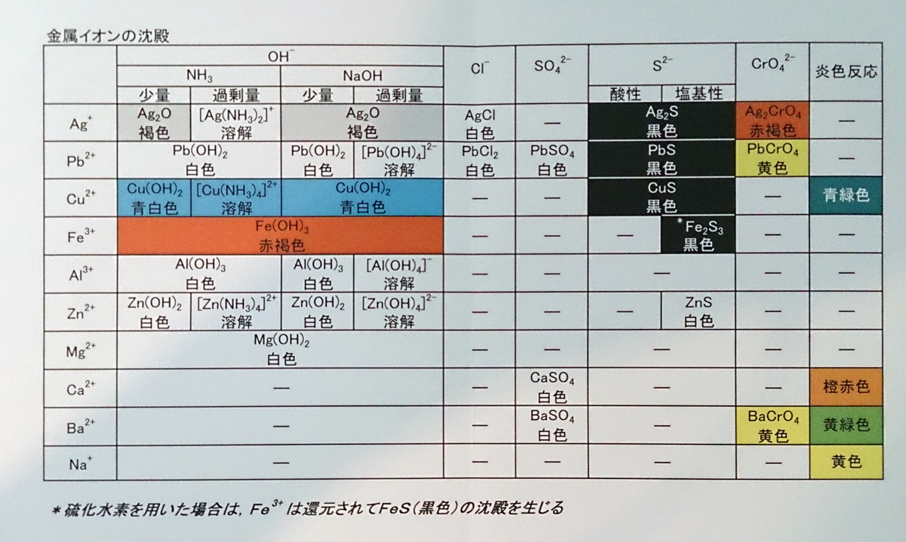

Slide 42
問題編
平成２０年度
問３９
次の金属をイオン化傾向の大きな物から順に並べたとき、正しいものを下から一つ選び、その番号を解答欄に記入しなさい。
１ Ｋ ＞Ｎａ ＞Ｆｅ ＞Ａl
２ Ｎａ ＞Ｋ ＞Ａl ＞Ｆｅ
３ Ｋ ＞Ｎａ ＞Ａl ＞Ｆｅ
４ Ａl ＞Ｆｅ ＞Ｋ ＞Ｎａ

Slide 43
金属のイオン化傾向
いろんな金属単体を、そのイオンを含む溶液に浸したとき、
金属はイオンとなって溶液中に入る傾向を持つ。
陽イオンになりやすい
溶け出しやすい
大きい金属
イオン化傾向
陽イオンになりにくい
析出しやすい
小さい金属
イオン化列
かそう か な ま あ あ て に
Ｋ＞Ｃａ＞Ｎａ＞Ｍｇ＞Ａｌ＞Ｚｎ＞Ｆｅ＞Ｎｉ＞
す な ひ ど す ぎ しゃっ きん
Ｓｎ＞Ｐｂ＞（Ｈ２）＞Ｃｕ＞Ｈｇ＞Ａｇ＞Ｐｔ＞Ａｕ

Slide 44
問題編
平成２０年度
問40
次の炎色反応の組み合わせとして、正しいものを下表から一つ選び、その番号を解答欄に記入しなさい。
 | 赤 | 黄緑 | 赤紫 | 黄 | 橙赤
1 | Ｌｉ | Ｎａ | Ｋ | Ｂａ | Ｃａ
2 | Ｋ | Ｂａ | Ｌｉ | Ｃａ | Ｎａ
3 | Ｋ | Ｎａ | Ｂａ | Ｃａ | Ｌｉ
4 | Ｌｉ | Ｂａ | Ｋ | Ｎａ | Ｃａ

Slide 46
問題編
平成２１年度
問２６
次の物質の組み合わせのうち、互いに同素体であるものを下から一つ選び、その番号を解答欄に記入しなさい。
１ 一酸化炭素、二酸化炭素
２ 赤リン、黄リン
３ 銀、水銀
４ 水、エタノール

Slide 47
解答
正解 ： ２ 赤リン、黄リン
（Ｐ）
１ 一酸化炭素、二酸化炭素
ＣＯ ＣＯ２
３ 銀 、 水銀
Ａｇ Ｈｇ
４ 水 、 エタノール
Ｈ２Ｏ Ｃ２Ｈ５ＯＨ
Notes:
リンの同素体とその性質
リンには黄リン、赤リン、黒リン、紫リンなどの同素体が存在する。
「黄リン」 黄リンは淡黄色のろう状の固体で、４原子分子である。気体や液体のリンを冷却すると得 られ、精製すると白色になるので白リンともよばれる。発火点が44℃と低く、空気中で自然発火するので、水中で保存する。手に触れると火傷し、毒性が強い。
19世紀にマッチの材料として使用されたが、自然発火事故や健康被害により20世紀初頭に使用が禁止された。
二硫化炭素(CS2) によく溶ける性質を持つ。
「赤リン」 赤リンは赤褐色の粉末で、毒性は小さい。空気を抜いて密閉した容器で黄リンを約２５０℃で加熱すると得られる。黄リンの4原子分子が次々と結合した高分子に近い構造をしている。また黄リンのようにリン光を発する ことはない。
「黒リン」 黒リンは灰黒色で金属光沢のある固体である。黄リンを約１２０００気圧で加圧し、約 ２００℃で加熱すると得られる。空気中ではなかなか発火しない。リンの同素体の多 くは電導性を持たないが、黒リンは熱の良導体、電気の半導体である。また、空気を断って約550℃に熱すると赤リンに変わる。
黒リンは同素体の中で、化学的に最も安定で、二硫化炭素に溶けず、リン光を発することもない。
「紫リン」 紫リンは黒赤紫色の固体である。金属光沢をもち金属リンともよばれる。密閉して、黄リンに鉛、またはビスマスを加え加熱することで得られる。416℃で蒸気圧が1気圧になり、昇華する。各種溶媒に不溶、電気の不導体、化学的に不活性でリン光を発することもない。

Slide 48
問題編
平成２１年度
問27
次の物質の組み合わせのうち、互いに構造異性体であるものを下から一つ選び、その番号を解答欄に記入しなさい。
１ エチレン、アセチレン
２ メタノール、エタノール
３ ホルムアルデヒド、アセトアルデヒド
４ ブタン、2-メチルプロパン

Slide 49
問題編
平成２１年度
問２８
石灰水に希塩酸を注ぐ操作で発生する気体の説明として、正しいものを下から一つ選び、その番号を解答欄に記入しなさい。
１ 化学反応の前後で、質量の総和は変わらない。
２ 物質が変化する際の反応熱の総和は、変化する前と変化した後の物質の状態だけで決まり、変化の経路や方法に関係しない。
３ 気体は、同温・同圧・同体積中に同数の分子を含む。
４ 化合物を構成する元素の質量比は常に一定である。

Slide 50
問題編
平成２１年度
問２９
次の記述の（ ）の中に当てはまる語句として、正しいものを下から一つ選び、その番号を解答欄に記入しなさい。
「物質の三態で、固体から気体になることを（ ）という。」
１ 気化
２ 凝固
３ 融解
４ 昇華

Slide 51
問題編
平成２１年度
問３０
次のうち、官能基（－ＮＨ２）の名称として正しいものを下から一つ選び、その番号を解答欄に記入しなさい。
１ ニトロ基
２ アミノ基
３ スルホ基
４ ヒドロキシル基

Slide 52
３）炭化水素の分類
官能基や基による分類
炭化水素の水素原子を他の原子または原子団で置き換えるといろいろと性質の異なる化合物ができる。例えば、炭化水素であるメタンCH₄は水に溶けない気体だがメタンからH原子１個をOH（ヒドロキシ基）で置き換えたメタノールCH₃OHは、液体でよく水に溶ける性質がある。炭化水素にヒドロキシ基のような特定の原子団が結合すると、化学的性質の良く似た一群の化合物ができる。このように、化合物の性質を特徴づける特定の原子団を官能基という。

Slide 53
問題編
平成２１年度
問３１
次の記述は、化学結合に関するものである。（ ）に当てはまる語句として正しいものを下から一つ選び、その番号を解答欄に記入しなさい。
「NH3は、（ ）結合している物質である。」
１ イオン
２ 水素
３ 金属
４ 共有

Slide 54
問題編
平成２１年度
問３２
次の記述の（ ）の中に当てはまる語句として、正しいものを下から一つ選び、その番号を解答欄に記入しなさい。
「油脂は水と混じらないがセッケン水を加えると油脂は、
セッケンの疎水部分に囲まれ、細かい粒子になって水の
中へ分散する。セッケンのこの作用を（ ）作用という」
１ 乳化
２ スルホン化
３ エステル化
４ ニトロ化

Slide 55
問題編
平成２１年度
問３３
次の記述の（ ）の中に当てはまる語句として、正しいものを下から一つ選び、その番号を解答欄に記入しなさい。
「クエン酸水溶液は青色リトマス紙（ ）色に変える。」
１ 赤
２ 緑
３ 黄
４ 黒

Slide 56
問題編
平成２１年度
問３４
次のうち、金属イオン化傾向の大きな順に並べたものを下から一つ選び、その番号を解答欄に記入しなさい。
Ｋ ＞Ｎａ ＞Ｚｎ ＞Ｃu
２ Ｚｎ ＞Ｃu ＞Ｎａ ＞Ｋ
Ｋ ＞Ｃu ＞Ｚｎ ＞Ｎａ
Ｎa＞Ｋ ＞Ｃu ＞Ｚｎ

Slide 57
金属のイオン化傾向
いろんな金属単体を、そのイオンを含む溶液に浸したとき、
金属はイオンとなって溶液中に入る傾向を持つ。
陽イオンになりやすい
溶け出しやすい
大きい金属
イオン化傾向
陽イオンになりにくい
析出しやすい
小さい金属
イオン化列
かそう か な ま あ あ て に
Ｋ＞Ｃａ＞Ｎａ＞Ｍｇ＞Ａｌ＞Ｚｎ＞Ｆｅ＞Ｎｉ＞
す な ひ ど す ぎ しゃっ きん
Ｓｎ＞Ｐｂ＞（Ｈ２）＞Ｃｕ＞Ｈｇ＞Ａｇ＞Ｐｔ＞Ａｕ

Slide 58
問題編
平成２１年度
問３５
次の物質のうち、炎色反応で青緑色を示すものとして、正しいものを下から一つ選び、その番号を解答欄に記入しなさい。
１ 水酸化カルシウム
２ 炭酸ナトリウム
３ 硫酸銅
４ 塩化リチウム

Slide 59
問題編
平成２１年度
問３６
次に示す金属イオンを含む水溶液のうち、希塩酸を加えると沈殿を生じるものを下から一つ選び、その番号を解答欄に記入しなさい。
１ Ｐb²⁺
２ Cu²⁺
３ Zn²⁺
４ Ca²⁺

Slide 60
問題編
平成２１年度
問３７
次の物質のうち、エタノールに濃硫酸を加え、１６０～１７０℃に加熱すると生成するものを下から一つ選び、その番号を解答欄に記入しなさい。
１ メタン
２ エタン
３ エチレン
４ アセチレン

Slide 61
問題編
平成２１年度
問３８
次の化学反応式の（ ）の中に入る数字の組み合わせとして、正しいものを下から一つ選び、その番号を解答欄に記入しなさい。
２C２H６＋（ア） Ｏ２ → ４CＯ２ ＋ （イ） Ｈ２Ｏ
ア イ
１ ７ ６
２ ７ ４
３ ５ ６
４ ５ ４

Slide 62
問題編
平成２１年度
問３９
ｐH＝４の水溶液の水素イオン濃度の何倍になるか、正しいものを下から一つ選び、その番号を解答欄に記入しなさい。
１ １０倍
２ ２０倍
３ １００倍
４ １０００倍

Slide 63
問題編
平成２１年度
問４０
水９０ｇの物質量は何ｍｏｌか、正しいものを下から一つ選び、その番号を解答欄に記入しなさい。ただし、水素の原子量を１、酸素の原子量を１６とする。
１ ０．２
２ ０．５
３ ２
４ ５

Slide 64
問題編
平成２２年度
問２６
次の物質の組み合わせのうち、互いに同素体であるものを下から一つ選び、その番号を解答欄に記入しなさい。
１ 一酸化炭素、二酸化炭素
２ 銀、水銀
３ ダイヤモンド、黒鉛
４ メタノール、エタノール

Slide 65
問題編
平成２２年度
問２７
次の記述のうち、ヘンリーの法則を表すものとして、正しいものを下から一つ選び、その番号を解答欄に記入しなさい。
１ 気体は、同温・同圧・同体積中に同数の分子を含む。
２ 同じ一つの化合物では、成分元素の質量の割合は常に一定である。
３ 化学反応の前後で、質量の総和は変わらない。
４ 気体の水への溶解量は、温度が変わらなければ、水に接している気体の圧力に比例する。

Slide 66
絶対温度；絶対零度（０ｋ）－２７３．１５℃
アボガドロの法則：同一圧力、同一温度、同一体積のすべての種類の気体には同じ数の分子が含まれるという法則である。
ヘスの法則：反応熱は，反応の経路によらず，最初の状態と最終の状態で決まる。
ボイルの法則：一定温度のもとでは，気体の体積と圧力は反比例する．
シャルルの法則：圧力が一定のとき、理想気体の体積は絶対温度に比例することを示した法則
ボイル・シャルルの法則：気体の体積は、圧力に反比例し、絶対温度に比例する。
ヘンリーの法則：溶解度の小さな気体では、一定温度で一定量の溶媒に溶ける気体の物質量はその気体の圧力に比例する。
ラボアジエの法則：化学変化を起こす前と後では、反応に関係する物質全体の質量は変化しない。（質量保存の法則）

Slide 67
問題編
平成２２年度
問２８
原子であるナトリウム（Ｎａ）の最外殻電子の数は何個か、正しいものを下から一つ選び、その番号を解答欄に記入しなさい。
１ １個
２ ２個
３ ４個
４ ７個

Slide 68
問題編
平成２２年度
問２９
メタノール１６ｇは何ｍｏｌか、正しいものを下から一つ選び、その番号を解答欄に記入しなさい。ただし、水素の原子量を１、酸素の原子量を１６、炭素の原子量を１２とする。
１ ０．２
２ ０．５
３ ２
４ ５

Slide 69
問題編
平成２２年度
問３０
４５％の塩酸１００ｇと１５％の塩酸２００ｇを混合すると何％の塩酸が生成するか、正しいものを下から一つ選び、その番号を解答欄に記入しなさい。
１ １５％
２ ２０％
３ ２５％
４ ３０％

Slide 70
問題編
平成２２年度
問３１
次の記述の（ ）の中に当てはまる語句として、正しいものを下から一つ選び、その番号を解答欄に記入しなさい。
「０．００１０ｍｏｌ/Ｌの塩酸は、（ ）になる。」
１ ｐＨ２
２ ｐＨ３
３ ｐＨ４
４ ｐＨ５

Slide 71
問題編
平成２２年度
問３２
次の指示薬のうち、酸性で黄色、アルカリ性で青色を呈するものとして、正しいものを下から一つ選び、その番号を解答欄に記入しなさい。
１ メチルレッド
２ ブロムチモ－ルブルー
３ メチルオレンジ
４ フェノールフタレイン

Slide 72
問題編
平成２２年度
問３３
次の記述の（ ）の中に当てはまる語句として、正しいものを下から一つ選び、その番号を解答欄に記入しなさい。
「コロイド溶液に側面から強い光を当てると、
コロイド粒子が光を散乱するので、光の進路
が見える。この現象を（ ）という。」
１ ブラウン現象
２ チンダル現象
３ 電気泳動
４ 塩析

Slide 73
問題編
平成２２年度
問３４
次の物質のうち、イオン化傾向が大きく、常温の水と激しく反応するものとして、正しいものを下から一つ選び、その番号を解答欄に記入しなさい。
１ マグネシウム
２ 鉛
３ ナトリウム
４ アルミニウム

Slide 74
問題編
平成２２年度
問３５
次の物質のうち、炎色反応で黄色を示すものとして、正しいものを下から一つ選び、その番号を解答欄に記入しなさい。
１ 水酸化バリウム
２ 炭酸ナトリウム
３ 硫酸銅
４ 塩化リチウム

Slide 75
問題編
平成２２年度
問３６
食塩水を電気分解した場合、陽極に発生するものとして、正しいものを下から一つ選び、その番号を解答欄に記入しなさい。
１ ナトリウム
２ 水素
３ 二酸化炭素
４ 塩素

Slide 76
問題編
平成２２年度
問３７
次の化合物のうち、ハロゲン元素を含まないものを下から一つ選び、その番号を解答欄に記入しなさい。
１ ＫＢｒ
２ ＰｂＳ
３ ＮａＦ
４ ＡｇＩ

Slide 77
問題編
平成２２年度
問３８
次に示す金属イオンのうち、アンモニア水を加えると沈殿を生じ、過剰のアンモニア水を加えると溶解するものとして、正しいものを下から一つ選び、その番号を解答欄に記入しなさい。
１ Ｐb²⁺
２ Cu²⁺
３ Ｆｅ²⁺
４ Ca²⁺

Slide 78
問題編
平成２２年度
問３９
次の化学反応式の（ ）の中に入る数字の組み合わせとして、正しいものを下から一つ選び、その番号を解答欄に記入しなさい。
２C６H６＋（ア） Ｏ２ → １２CＯ２ ＋ （イ） Ｈ２Ｏ
ア イ
１ １５ ３
２ １８ ３
３ １５ ６
４ １８ ６

Slide 79
問題編
平成２２年度
問４０
官能基（－ＣＨＯ）の名称として、正しいものを下から一つ選び、その番号を解答欄に記入しなさい。
１ ヒドロキシル基
２ アルデヒド基
３ カルボキシル基
４ ニトロ基

Slide 80
３）炭化水素の分類
官能基や基による分類
炭化水素の水素原子を他の原子または原子団で置き換えるといろいろと性質の異なる化合物ができる。例えば、炭化水素であるメタンCH₄は水に溶けない気体だがメタンからH原子１個をOH（ヒドロキシ基）で置き換えたメタノールCH₃OHは、液体でよく水に溶ける性質がある。炭化水素にヒドロキシ基のような特定の原子団が結合すると、化学的性質の良く似た一群の化合物ができる。このように、化合物の性質を特徴づける特定の原子団を官能基という。

Slide 81
問題編
平成２３年度
問２６
次の物質の組み合わせのうち、互いに同素体の関係にないものを下から一つ選び、その番号を解答欄に記入しなさい。
１ 黒鉛とダイヤモンド
２ 二酸化窒素と一酸化窒素
３ 赤リンと黄リン
４ 酸素とオゾン

Slide 82
問題編
平成２３年度
問２７
次の金属をイオン化傾向の大きな順に並べたとき、正しいものを下から一つ選び、その番号を解答欄に記入しなさい。
Ｋ ＞Ｍｇ ＞Ｚｎ ＞Ａｇ
２ Ｋ ＞Ａｇ ＞Ｚｎ ＞Ｍｇ
Ａｇ＞Ｚｎ ＞Ｍｇ ＞Ｋ
Ａｇ＞Ｋ ＞Ｍｇ ＞Ｚｎ

Slide 83
問題編
平成２３年度
問２８
次の物質の三態についての記述のうち、正しいものを下から一つ選び、その番号を解答欄に記入しなさい。
１ 気体が液体になる変化を凝固という。
２ 液体が固体になる変化を凝縮という。
３ 液体が気体になる変化を融解という。
４ 固体が気体になる変化を昇華という。

Slide 84
問題編
平成２３年度
問２９
次の記述の法則名として、正しいものを下から一つ選び、その番号を解答欄に記入しなさい。
「同温、同圧のもとでは、全ての気体は、同体積中
に同数の分子を含んでいる。」
１ ヘスの法則
２ アボガドロの法則
３ ボイル・シャルルの法則
４ ヘンリーの法則

Slide 85
絶対温度；絶対零度（０ｋ）－２７３．１５℃
アボガドロの法則：同一圧力、同一温度、同一体積のすべての種類の気体には同じ数の分子が含まれるという法則である。
ヘスの法則：反応熱は，反応の経路によらず，最初の状態と最終の状態で決まる。
ボイルの法則：一定温度のもとでは，気体の体積と圧力は反比例する．
シャルルの法則：圧力が一定のとき、理想気体の体積は絶対温度に比例することを示した法則
ボイル・シャルルの法則：気体の体積は、圧力に反比例し、絶対温度に比例する。
ヘンリーの法則：溶解度の小さな気体では、一定温度で一定量の溶媒に溶ける気体の物質量はその気体の圧力に比例する。
ラボアジエの法則：化学変化を起こす前と後では、反応に関係する物質全体の質量は変化しない。（質量保存の法則）

Slide 86
問題編
平成２３年度
問３０
２５％の塩酸１００ｇを希釈して、１０％の塩酸を作るために必要な水の量は何か。正しいものを下から一つ選び、その番号を解答欄に記入しなさい。
１ ５０ｇ
２ １００ｇ
３ １５０ｇ
４ ２００ｇ

Slide 87
問題編
平成２３年度
問３１
水素イオン濃度０．００１０ｍｏｌ/Ｌの溶液のｐＨとして最も近いものを下から一つ選び、その番号を解答欄に記入しなさい。
１ ｐＨ２
２ ｐＨ３
３ ｐＨ４
４ ｐＨ５

Slide 88
問題編
平成２３年度
問３２
硫酸１ｍｏｌを中和するのに水酸化ナトリウムは何ｇ必要か。正しいものを下から一つ選び、その番号を解答欄に記入しなさい。なお、水素の原子量は１、酸素の原子量は１６、硫黄の原子量は３２、ナトリウムの原子量は２３とする。
１ ４０ｇ
２ ４９ｇ
３ ８０ｇ
４ ９８ｇ

Slide 89
問題編
平成２３年度
問３３
４００Ｋ（絶対温度）、５０Ｌの気体について、圧力を一定に保ちながら、温度を６００Ｋ（絶対温度）にすると、体積は何Ｌになるか。下から正しいものを一つ選び。その番号を解答欄に記入しなさい。
１ ２５Ｌ
２ ５０Ｌ
３ ７５Ｌ
４ １００Ｌ

Slide 90

問題編
平成２３年度
問３４
次のうち、ｐＨ１０で赤色を呈するものはどれか、正しいものを下から一つ選び、その番号を解答欄に記入しなさい。
１ リトマス試験紙
２ メチルオレンジ
３ ブロムチモルブルー
４ フェノールフタレイン

Slide 91
問題編
平成２３年度
問３５
次のハロゲン元素に関する記述について、誤っているものを下から一つ選び、その番号を解答欄に記入しなさい。
１ ハロゲンの酸化力は、Ｆ２＞Ｃｌ２＞Ｂｒ２＞Ｉ２である
２ フッ素は、水と激しく反応して酸素を発生する。
３ デンプン水溶液にヨウ素の溶液を加えると、青紫色になる。
４ 臭素は、常温で、黒紫色の固体である。

Slide 92
問題編
平成２３年度
問３６
次の化学反応式の（ ）の中に入る数字の組み合わせとして、正しいものを下から一つ選び、その番号を解答欄に記入しなさい。
（ア）C２H６＋（イ） Ｏ２ → （ウ）CＯ２ ＋ （エ） Ｈ２Ｏ
ア イ ウ エ
１ ２ ７ ４ ６
２ ２ ７ ４ ５
３ １ ３ ２ ３
４ １ ２ ３ ３

Slide 93
a C2H6 + b O2 → c CO2 + d H2O
Ｃ ： ２a ＝ c
Ｈ ： ６a ＝ ２d
Ｏ ： ２b ＝ ２c + d
代入法を使い、仮にaを１と仮定して代入する。
Ｃ ： ２ ＝ c
Ｈ ： ６ ＝ ２d
Ｏ ： ２b ＝ ２c + d
c = 2 、 d = 3 となり。b は 7/2 となります。
a = 1 b = 7/2 c = 2 d = 3
分母に 2 があるので、全体を２倍して、
a = 2 b = 7 c = 4 d = 6
２C2H6 + ７O2 → ４CO2 + ６H2O

Slide 94
問題編
平成２３年度
問３７
白金電極を用いて硝酸銀溶液を電気分解したとき、陽極に発生する気体と陰極に析出する物質を下から一つ選び、その番号を解答欄に記入しなさい。
陽極に発生する気体 陰極に析出する物質
１ Ｎ２ Ｐｔ
２ Ｏ２ Ａｇ
３ Ｏ２ Ｐｔ
４ Ｎ２ Ａｇ

Slide 95
この電気分解の両極で起こる反応は、
陽極： ２H₂O → O₂ + ４H⁺ + ４e⁻
陰極： Ag⁺ + e⁻ → Ag

Slide 96
問題編
平成２３年度
問３８
次の金属イオンとその確認方法について誤っているものを下から一つ選び、その番号を解答欄に記入しなさい。
１ Ｐｂ^{２＋}は、Ｈ２Ｓにより黄色沈殿を生じる。
２ Ｃｕ^{２＋}は、少量のＮＨ３水により淡青色沈殿を生じる。
３ Ｆｅ^{３＋}は、ＯＨ－により赤褐色の沈殿を生じる。
４ Ｃａ^{２＋}は、炭酸アンモニウム水溶液により白色沈殿を生じる。

Slide 97
【沈殿】
塩化物イオン (Cl⁻) で沈殿するイオン
ピンクボーイはハゲの味
【Pb Hg Ag】
【酸性下】
硫化物イオン (S²⁻) で沈殿するイオン
ド Hじい さん 銀 杏 口説き
【Cu Hg Snと酸 Ag Pb Cd(黄)】
【中・塩基性下】
硫化物イオン (S²⁻) で沈殿するイオン
桃色Mn コ 尻(白)に当て て
【(MnS:桃色)Mn Co (ZnS:白)Zn Fe 】
炭酸・硫酸イオン SO₄²⁻・CO₃²⁻) で沈殿するイオン
そ こまで馬 鹿 な
【SO₄²⁻ CO₃²⁻ Ba Ca Pb】
クロム酸イオン(CrO₄²⁻)
馬力 上げ な
【Ba(黄) Ag Pb】
【溶解】
過剰のNaOH
あ あ すん なり
【Zn(OH)₂ Al(OH)₃ Sn(OH)₂ Pb(OH)₂】
過剰のNH₃
胴 上げ に 喘ぎ込む
【Cu(OH)₂ Ag₂O Ni(OH)₂ Zn(OH)₂ 込む→溶けこむ】

Slide 98
問題編
平成２３年度
問３９
官能基（－ＣＯＯＨ）の名称として、正しいものを下から一つ選び、その番号を解答欄に記入しなさい。
１ カルボキシル基
２ アルデヒド基
３ ヒドロキシル基
４ アミノ基

Slide 99
３）炭化水素の分類
官能基や基による分類
炭化水素の水素原子を他の原子または原子団で置き換えるといろいろと性質の異なる化合物ができる。例えば、炭化水素であるメタンCH₄は水に溶けない気体だがメタンからH原子１個をOH（ヒドロキシ基）で置き換えたメタノールCH₃OHは、液体でよく水に溶ける性質がある。炭化水素にヒドロキシ基のような特定の原子団が結合すると、化学的性質の良く似た一群の化合物ができる。このように、化合物の性質を特徴づける特定の原子団を官能基という。

Slide 100
問題編
平成２３年度
問４０
次の物質のうち、分子量が一番小さいものとして、正しいものを下から一つ選び、その番号を解答欄に記入しなさい。
１ ブタン
２ プロパン
３ メタン
４ エタン

Slide 101
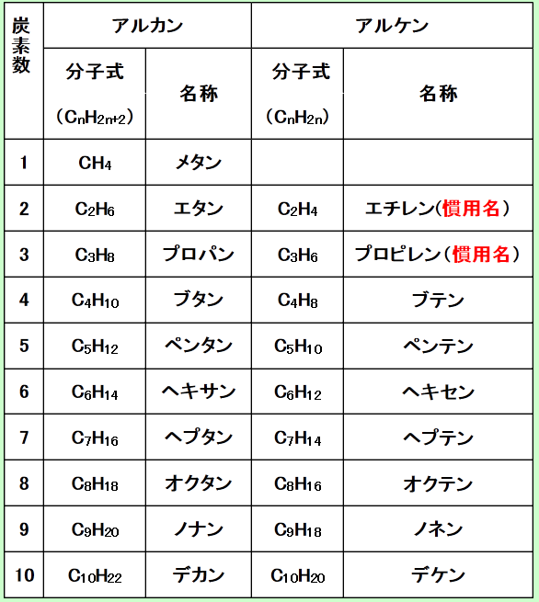
３）不飽和炭化水素２（アルキン）
アルキンの命名

Slide 102
問題編
平成２４年度
問２６
次の物資のうち、化合物であるものを下から一つ選び、その番号を解答欄に記入しなさい。
１ 海水
２ 水素
３ 牛乳
４ 水

Slide 103
物質と原子・分子１
２．化合物と単体
化合物・・・・２種以上の成分（異種元素）から出来ている純物質
（例：空気、岩石、石油、海水）
単 体・・・・１種の成分(同一元素)からできている純物質
（例：Ｏ₂[酸素]､Ｈ₂[水素]､Ｃu[銅]）

Slide 104
問題編
平成２４年度
問２７
次のうち、同位体の説明として正しいものを下から一つ選び、その番号を解答欄に記入しな
さい。
１ 同位体とは、陽子数が等しく中性子数の異なる原子核をもつ原子どうしをいう。
２ 同位体とは、質量数の等しい原子核をもつ原子どうしをいう。
３ 同位体とは、中性子数の等しい原子核をもつ原子どうしをいう。
４ 同位体とは、原子番号が異なるが、化学的性質がほぼ同じ原子どうしをいう。

Slide 105
１ 同素体：同じ元素から構成されていても、性質の異なる単体をいう。
２ 同族体：同じ一般式で表される有機化合物。（例えば、アルカンの仲間は全てC(n)H(2n+2)という一般式で表されますから同族体になります。）
３ 同位体：原子番号が同じ（同じ元素）で質量数の異なる原子を互いに同位体であるという（アイソトープ）
４ 異性体：同じ数、同じ種類の原子を持っているが、違う構造をしている物質のこと。

Slide 106
問題編
平成２４年度
問２８
次の金属をイオン化傾向の大きな物から順に並べたとき、正しいものを下から一つ選び、その番号を解答欄に記入しなさい。
Ｃｕ＞Ｍｇ＞Ｎａ＞Ｋ
Ｎａ＞Ｍｇ＞Ｋ＞Ｃｕ
Ｎａ＞Ｃｕ＞Ｋ＞Ｍｇ
Ｋ＞Ｎａ＞Ｍｇ＞Ｃｕ

Slide 107
金属のイオン化傾向
いろんな金属単体を、そのイオンを含む溶液に浸したとき、
金属はイオンとなって溶液中に入る傾向を持つ。
陽イオンになりやすい
溶け出しやすい
大きい金属
イオン化傾向
陽イオンになりにくい
析出しやすい
小さい金属
イオン化列
かそう か な ま あ あ て に
Ｋ＞Ｃａ＞Ｎａ＞Ｍｇ＞Ａｌ＞Ｚｎ＞Ｆｅ＞Ｎｉ＞
す な ひ ど す ぎ しゃっ きん
Ｓｎ＞Ｐｂ＞（Ｈ２）＞Ｃｕ＞Ｈｇ＞Ａｇ＞Ｐｔ＞Ａｕ

Slide 108
問題編
平成２４年度
問２９
「一定量の気体の体積は、圧力に反比例し、絶対温度に比例する。」という法則がある。次のうち、この法則の名称として、正しいものを下から一つ選び、その番号を解答欄に記入しなさい。
１ ヘスの法則
２ ヘンリーの法則
３ ラボアジエの法則
４ ボイル・シャルルの法則

Slide 109
絶対温度；絶対零度（０ｋ）－２７３．１５℃
アボガドロの法則：同一圧力、同一温度、同一体積のすべての種類の気体には同じ数の分子が含まれるという法則である。
ヘスの法則：反応熱は，反応の経路によらず，最初の状態と最終の状態で決まる。
ボイルの法則：一定温度のもとでは，気体の体積と圧力は反比例する．
シャルルの法則：圧力が一定のとき、理想気体の体積は絶対温度に比例することを示した法則
ボイル・シャルルの法則：気体の体積は、圧力に反比例し、絶対温度に比例する。
ヘンリーの法則：溶解度の小さな気体では、一定温度で一定量の溶媒に溶ける気体の物質量はその気体の圧力に比例する。
ラボアジエの法則：化学変化を起こす前と後では、反応に関係する物質全体の質量は変化しない。（質量保存の法則）

Slide 110
問題編
平成２４年度
問３０
０．０１ｍｏｌ／Ｌの希塩酸を水で１０倍に希釈したときのｐＨの値として正しいものを下から一つ選び、その番号を解答欄に記入しなさい。
１ ｐＨ＝１
２ ｐＨ＝２
３ ｐＨ＝３
４ ｐＨ＝４

Slide 111
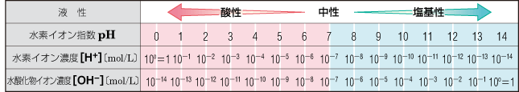
酸性・アルカリ性の程度を表す言葉で、液中の水素イオン濃度の逆数の常用対数で表す。
すなわちｐＨの差が２ということは、１０の２乗＝１００倍の差を意味する。

Slide 112
問題編
平成２４年度
問３１
３５％の塩酸１００ｍＬと１５％の塩酸３００ｍＬを結合すると何％の塩酸が生成するか、次の中から正しいものを下から一つ選び、その番号を解答欄に記入しなさい。
１ １５％
２ ２０％
３ ２５％
４ ３０％

Slide 113
35%＝0.35 ３５％ HCｌ
15%＝0.15 １５％ HCｌ
100mL＋300mL＝400mL
塩化水素の量を確認
0.35×100＋0.15×300＝35＋45＝80mL
80÷400＝0.2
0.2＝20%

Slide 114
問題編
平成２４年度
問３２
しゅう
０．５ｍｏｌ／Ｌの蓚酸水溶液（Ｈ２Ｃ２Ｏ４）１０ｍＬを中和するのに、濃度不明の水酸化ナトリウム水溶液２５ｍＬが必要であった。この水酸化ナトリウムのモル濃度について、正しいものを下から一つ選び、その番号を解答欄に記入しなさい。
１ ０．２ ｍｏｌ/Ｌ
２ ０．４ ｍｏｌ/Ｌ
３ ０．６ ｍｏｌ/Ｌ
４ ０．８ ｍｏｌ/Ｌ

Slide 115
公式：acv＝bcv
a：酸の価 b：塩基の価 c：モル濃度 v：容量
２価の酸＋１価の塩基の中和反応
蓚酸+水酸化ナトリウム→蓚酸ナトリウム+水
H2C2O4 + 2NaOH → Na2C2O4 + 2H2O
２×０．５×１０ ＝ １× ｂ ×２５
１０ ＝ ２５ × ｂ
ｂ ＝ ０．４

Slide 116
問題編
平成２４年度
問３３
次の官能基とその名称の組み合わせとして、誤っているものを下から一つ選び、その番号を解答欄に記入しなさい。
官能基 名称
１ －ＣＨＯ アルデヒド基
２ －ＣＯＯＨ カルボキシ基
３ －ＯＨ ヒドロキシル基
４ －ＮＨ２ ニトロ基

Slide 117
３）炭化水素の分類
官能基や基による分類
炭化水素の水素原子を他の原子または原子団で置き換えるといろいろと性質の異なる化合物ができる。例えば、炭化水素であるメタンCH₄は水に溶けない気体だがメタンからH原子１個をOH（ヒドロキシ基）で置き換えたメタノールCH₃OHは、液体でよく水に溶ける性質がある。炭化水素にヒドロキシ基のような特定の原子団が結合すると、化学的性質の良く似た一群の化合物ができる。このように、化合物の性質を特徴づける特定の原子団を官能基という。

Slide 118
問題編
平成２４年度
問３４
次の化学反応式の（ ）の中に入る数字の組み合わせとして、正しいものを下から一つ選び、その番号を解答欄に記入しなさい。
２ＫＭｎＯ４＋（ア） Ｈ２Ｏ２＋３Ｈ２ＳＯ４→
２ＭｎＳＯ４＋(イ)Ｈ２Ｏ＋ (ウ)Ｏ２＋Ｋ２ＳＯ４
ア イ ウ
１ ５ ６ ３
２ ４ ７ ４
３ ５ ８ ５
４ ６ ９ ６

Slide 119
２ＫＭｎＯ４＋ a Ｈ２Ｏ２＋３Ｈ２ＳＯ４→
２ＭｎＳＯ４＋ b Ｈ２Ｏ＋ c Ｏ２＋Ｋ２ＳＯ４
Ｈ ： ２a ＋ ６ ＝ ２b
Ｏ ： ８＋２a＋１２ ＝ ８ ＋ b ＋２c＋４
代入法を使い、仮にaを５と仮定して代入する。
Ｈ ： １６ ＝ ２b
Ｏ ： ３０ ＝ ２０ ＋ 2c
b = ８ 、 c = ５ となります。
２ＫＭｎＯ４＋ ５Ｈ２Ｏ２＋３Ｈ２ＳＯ４→
２ＭｎＳＯ４＋ ８Ｈ２Ｏ＋ ５Ｏ２＋Ｋ２ＳＯ４

Slide 120
問題編
平成２４年度
問３５
石灰水に希塩酸を注ぐ操作で発生する気体の説明として、正しいものを下から一つ選び、その番号を解答欄に記入しなさい。
１ 水によく溶ける刺激臭のある気体で、水溶液は塩基性を示す。
２ 無色・無臭の気体で、大気中の増加は地球温暖化の原因といわれてる。
３ 無色・無臭で、可燃性がある。
４ 無色・無臭で、水によく溶けて、水溶液は強い酸性を示す。

Slide 121
石灰水（ＣａＣＯ３）に希塩酸（ＨＣｌ）を加える。
ＣａＣＯ₃＋２ＨＣｌ → ＣａＣｌ₂＋Ｈ₂Ｏ＋ＣＯ₂↑
発生する気体は、二酸化炭素（ＣＯ２）

Slide 122
問題編
平成２４年度
問３６
硫化鉄(Ⅱ)に希塩酸や希硫酸を加えると発生する硫化水素の説明として、正しいものを下から一つ選び、その番号を解答欄に記入しなさい。
１ 無色、刺激臭、有毒性の気体で、水に溶けて弱塩基性を示す。
２ 無色、刺激臭、有毒性の気体で、水に溶けて弱酸性を示す。
３ 無色、腐乱臭、有毒性の気体で、水に溶けて弱酸性を示す。
４ 無色、腐乱臭、有毒性の気体で、水に溶けて弱塩基性を示す。

Slide 123
硫化水素（Ｈ２Ｓ）の特徴
・空気より重い（比重1.1905）
・無色
・水によく溶け弱い酸性を示す
・腐った卵に似た特徴的な強い刺激臭（腐卵臭）がある
・目、皮膚、粘膜を刺激する有毒な気体
・悪臭防止法に基づく特定悪臭物質のひとつ
・噴火口や硫黄泉などの臭いが「硫黄の臭い」と形容される場合があるが、硫黄は無臭であり、これは硫化水素の臭いをさしている。

Slide 124
問題編
平成２４年度
問３７
分子式が Ｃ４Ｈ８ で表される化合物の異性体の数で正しいものを下から一つ選び、その番号を解答欄に記入しなさい。なお、異性体には構造異性体と幾何異性体がある。
１ ２種類
２ ４種類
３ ６種類
４ ８種類

Slide 125
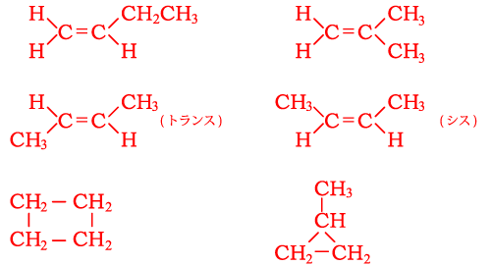

Slide 126
問題編
平成２４年度
問３８
次の物質の水溶液で、塩基性を示すものを下から一つ選び、その番号を解答欄に記入しなさい。
１ 炭酸水素ナトリウム
２ 塩化ナトリウム
３ 塩化アンモニウム
４ 硫酸水素ナトリウム

Slide 128
問題編
平成２４年度
問３９
ハロゲンの性質として、正しいものを下から一つ選び、その番号を解答欄に記入しなさい。
１ ハロゲンは、原子番号の大きいものほど水と反応しやすい。
２ 塩素、臭素、ヨウ素の単体はすべて二原子分子からなる。
３ フッ素、塩素、臭素の単体の酸化力は、臭素＞塩素＞フッ素の順に強い。
４ 塩素は常温で赤褐色の気体で、臭素は常温で黄緑色の液体である。

Slide 129
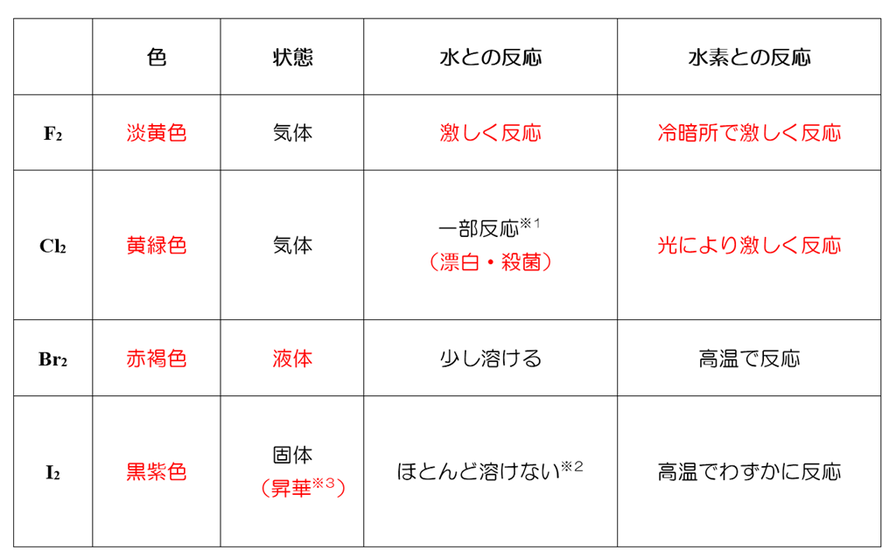
・ハロゲンは、原子番号の小さいものほど水と反応しやすい。
・塩素、臭素、ヨウ素の単体はすべて二原子分子からなる。
・酸化力： F₂ ＞ Cl₂ ＞ Br₂ ＞ I₂
・沸点・融点： F₂ ＜ Cl₂ ＜ Br2 ＜ I₂
・塩素、臭素、ヨウ素の単体はすべて二原子分子からなる。

Slide 130
問題編
平成２４年度
問４０
フェノールとエタノールが共通にもっている性質として正しいものを下から一つ選び、その番号を解答欄に記入しなさい。
１ 塩化鉄（Ⅲ）水溶液を加えると青紫～赤紫色になる。
２ 無水酢酸と反応してエステルを生成する。
３ 水にわずかに溶け、弱酸性を示す。
４ 強く酸化するとカルボン酸になる。

Slide 131
エタノール Ｃ２Ｈ５－ＯＨ
特徴
・水によく溶ける
・常温で液体である。
・金属ナトリウムと反応して水素を発生する
・酢酸と反応してエステルを生成する
フェノール
特徴
・水に溶けにくい
・常温で固体である。
・金属ナトリウムと反応して水素を発生する
・酢酸と反応してエステルを生成する
・水溶液は酸性
・塩化鉄（Ⅲ）水溶液を滴下すると紫色を呈する

Slide 132
問題編
平成２５年度
問２６
次の物資のうち、単体であるものを下から一つ選び、その番号を解答欄に記入しなさい。
１ 牛乳
２ 塩化ナトリウム
３ ダイヤモンド
４ ステンレス鋼

Slide 133
物質と原子・分子１
２．化合物と単体
化合物・・・・２種以上の成分（異種元素）から出来ている純物質
（例：空気、岩石、石油、海水）
単 体・・・・１種の成分(同一元素)からできている純物質
（例：Ｏ₂[酸素]､Ｈ₂[水素]､Ｃu[銅]）

Slide 134
問題編
平成２５年度
問２７
以下のうち、気体を冷却すると液体を経ないで直接固体になる物質の状態変化を示したものを一つ選び、その番号を解答欄に記入しなさい
１ 融解
２ 昇華
３ 蒸発
４ 凝固

Slide 135
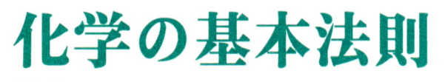

Slide 136
問題編
平成２５年度
問２８
以下の元素のうち、希ガス元素であるものを一つ選び、その番号を解答欄に記入しなさい
１ Ｌｉ（リチウム）
２ Ｎａ（ナトリウム）
３ Ｈｅ（ヘリウム）
４ Ｋ （カリウム）

Slide 138
問題編
平成２５年度
問２９
以下のうち、親水コロイドに多量の電解質を加えるとコロイド粒子が凝集して沈殿する現象を示したものを一つ選び、その番号を解答欄に記入しなさい。
１ ブラウン運動
２ チンダル現象
３ 電気泳動
４ 塩析

Slide 139
透析： コロイド溶液を半透膜に入れ、純水に浸すと、小さい分子やイオンは外に出るがコロイドは大きく出ることができないので、コロイド溶液が精製できる。この操作を透析という。
チンダル現象：コロイド溶液に横から光をあてると、コロイド粒子がが光を散乱するために光の進路が輝いて見える現象
ブラウン運動：熱運動している水分子がコロイド粒子に不規則に衝突することで起こる
電気泳動： コロイド溶液に正負の直流電極を入れると、コロイド粒子が自分のもつ電荷と逆の電極へ移動する現象
ゾルとゲル： コロイド溶液のうち流動性のあるものがゾル流動性の小さい固体状のものがゲル（ゲルの例：寒天、ゼリー、こんにゃく、豆腐、ゼラチン）

Slide 140
問題編
平成２５年度
問３０
以下のうち、２５℃の０.０４mol/Lの酢酸水溶液(電離度0.025）のｐＨの値について、正しいものを一つ選び、その番号を解答欄に記入しなさい。
１ ｐＨ＝１
２ ｐＨ＝２
３ ｐＨ＝３
４ ｐＨ＝４

Slide 141
・モル濃度[mol/L]=(溶質の物質量[mol])/(溶液の体積[L])
・水溶液の[H+]の逆数の常用対数をpHという。 （pH＝-log[H+]）
・電離度α＝（電離した電解質の物質量）/（溶解した電解質の物質量） （０＜α≦１）
＊例えば、ある酢酸水溶液における酢酸の電離度が０．０２５ならば、水溶液中の酢酸のうち 電離しているものの割合は２．５％であるということです。
水溶液中の酢酸の２．５％が、酢酸イオンと水素イオンに分かれて存在していることになります。
与えられた条件から、この水溶液の［H+］は
０．０４［mol/L］×０．０２５＝１０^{－３} mol/L
したがって、求めるｐHは、－log｛１０^{－３}｝＝３

Slide 142
問題編
平成２５年度
問３１
中和に関する以下の記述について、（ ）の中に入れるべき字句を下から一つ選び、その番号を解答欄に記入しなさい。
０．０１０ｍｏｌ／Ｌ 塩酸２０ｍＬと０．０１５ｍｏｌ／Ｌ 硫酸１０ｍＬを混合した溶液がある。これを過不足なく中和するのに必要な０．０２０ｍｏｌ／Ｌ 水酸化カリウム溶液は（ ）である。
１ １０ｍＬ
２ １５ｍＬ
３ ２０ｍＬ
４ ２５ｍＬ

Slide 143
公式：acv＝bcv
a：酸の価 b：塩基の価 c：モル濃度 v：容量
塩酸：ＨＣｌ
硫酸：Ｈ２ＳＯ４
水酸化カリウム：ＫＯＨ
１価の酸＋１価の塩基の中和反応
①
塩酸+水酸化カリウム→塩化カリウム+水
HCl+KOH→KCl+H2O
1×0.010×20＝1×0.020×x x＝10mL
２価の酸＋１価の塩基の中和反応
②
硫酸+水酸化カリウム→硫酸カリウム+水
H2SO4+2KOH→K2SO4+2H2O
2×0.015×10＝1×0.020×x x＝15mL
① 10mL ＋ ② 15mL ＝ 25mL

Slide 144
問題編
平成２５年度
問３２
以下の官能基のうち、ニトロ基を示したものを一つ選び、その番号を解答欄に記入しなさい。
１ －ＯＨ
２ －ＮＯ２
３ －ＣＯＯＨ
４ －ＮＨ２

Slide 145
３）炭化水素の分類
官能基や基による分類
炭化水素の水素原子を他の原子または原子団で置き換えるといろいろと性質の異なる化合物ができる。例えば、炭化水素であるメタンCH₄は水に溶けない気体だがメタンからH原子１個をOH（ヒドロキシ基）で置き換えたメタノールCH₃OHは、液体でよく水に溶ける性質がある。炭化水素にヒドロキシ基のような特定の原子団が結合すると、化学的性質の良く似た一群の化合物ができる。このように、化合物の性質を特徴づける特定の原子団を官能基という。

Slide 146
問題編
平成２５年度
問３３
アルカンに関する以下の組合せについて、正しいものを一つ選び、その番号を解答欄に記入しなさい。
名称 分子式
１ エタン ー Ｃ４Ｈ１０
２ ペンタン ー Ｃ６Ｈ１４
３ ノナン ー Ｃ９Ｈ２０
４ デカン ー Ｃ１２Ｈ２６

Slide 147
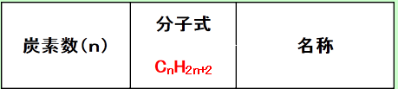
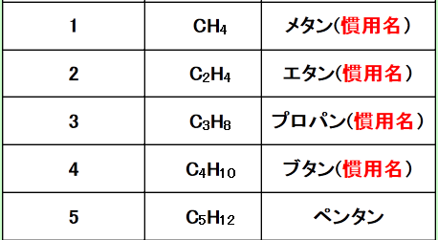
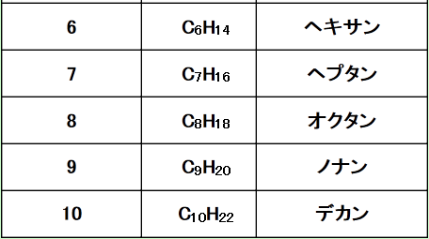
脂肪族炭化水素
アルカンの命名法
直鎖のアルカンは炭素数が１～４（Ｃ_{１}～Ｃ_{４}）までは慣用名を用いＣ_{５}以上は炭素の数を示すギリシャ語の数詞の語尾をane（アン）にして命名する。

Slide 148
問題編
平成２５年度
問３４
以下の法則に関する記述のうち、アボガドロの法則を示したものを一つ選び、その番号を解答欄に記入しなさい。
１ 電気分解で陰極または陽極に生成する物質の質量は、通じた電気量に比例する。
２ 気体の水への溶解度は、温度が変わらなければ、水に接しているその気体の圧力（分圧）に比例する。
３ 物質が変化する際の反応熱の総和は、変化する前と変化した後の物質の状態だけで決まり、変化の経路や方法には関係しない。
４ 同じ数の分子を含む気体は、気体の温度と圧力が同じであれば、気体の種類に関係なく、同じ体積を占める。

Slide 149
アボガドロの法則：同一圧力、同一温度、同一体積のすべての種類の気体には同じ数の分子が含まれるという法則である。
ヘスの法則：物質が変化する際の反応熱の総和は、変化する前と変化した後の物質の状態だけで決まり、変化の経路や方法には関係しない。
ボイルの法則：一定温度のもとでは，気体の体積と圧力は反比例する．
シャルルの法則：圧力が一定のとき、理想気体の体積は絶対温度に比例することを示した法則
ボイル・シャルルの法則：気体の体積は、圧力に反比例し、絶対温度に比例する。
ヘンリーの法則：溶解度の小さな気体では、一定温度で一定量の溶媒に溶ける気体の物質量はその気体の圧力に比例する。
ファラデーの法則：電気分解で陰極または陽極に生成する物質の質量は、通じた電気量に比例する
絶対温度；絶対零度（０ｋ）－２７３．１５℃

Slide 150
問題編
平成２５年度
問３５
次のうち、同位体の説明として、正しいものを一つ選び、その番号を解答欄に記入しなさい。
１ 同位体とは､質量数は等しいが､中性子数の異なる原子核をもつ原子同士をいう。
２ 同位体とは､質量数は異なるが､中性子数の等しい原子核をもつ原子同士をいう。
３ 同位体とは､陽子数は等しいが､中性子数の異なる原子核をもつ原子同士をいう。
４ 同位体とは､陽子数は等しいが､中性子数の等しい原子核をもつ原子同士をいう。

Slide 151
１ 同素体：同じ元素から構成されていても、性質の異なる単体をいう。
２ 同族体：同じ一般式で表される有機化合物。（例えば、アルカンの仲間は全てC(n)H(2n+2)という一般式で表されますから同族体になります。）
３ 同位体：原子番号が同じ（同じ元素）で質量数の異なる原子を互いに同位体であるという（アイソトープ）
４ 異性体：同じ数、同じ種類の原子を持っているが、違う構造をしている物質のこと。

Slide 152
問題編
平成２５年度
問３６
以下の金属のうち、Ｚｎ（亜鉛）よりもイオン化傾向が小さいものを一つ選び、その番号を解答欄に記入しなさい。
１ Ａｌ (アルミニウム）
２ Ｈｇ （水銀）
３ Ｃａ （カルシウム）
４ Ｍｇ （マグネシウム）

Slide 153
金属のイオン化傾向
いろんな金属単体を、そのイオンを含む溶液に浸したとき、
金属はイオンとなって溶液中に入る傾向を持つ。
陽イオンになりやすい
溶け出しやすい
大きい金属
イオン化傾向
陽イオンになりにくい
析出しやすい
小さい金属
イオン化列
かそう か な ま あ あ て に
Ｋ＞Ｃａ＞Ｎａ＞Ｍｇ＞Ａｌ＞Ｚｎ＞Ｆｅ＞Ｎｉ＞
す な ひ ど す ぎ しゃっ きん
Ｓｎ＞Ｐｂ＞（Ｈ２）＞Ｃｕ＞Ｈｇ＞Ａｇ＞Ｐｔ＞Ａｕ

Slide 154
問題編
平成２５年度
問３７
以下の化学反応式について、（ ）の中に入れるべき係数の正しい組み合わせを下から一つ選び、その番号を解答欄に記入しなさい。
（ア）C２H６＋（イ） Ｏ２ → （ウ）CＯ２ ＋ （エ） Ｈ２Ｏ
ア イ ウ エ
１ １ ２ ２ ３
２ １ ３ ２ ４
３ ２ ７ ４ ５
４ ２ ７ ４ ６

Slide 155
a C2H6 + b O2 → c CO2 + d H2O
Ｃ ： ２a ＝ c
Ｈ ： ６a ＝ ２d
Ｏ ： ２b ＝ ２c + d
代入法を使い、仮にaを１と仮定して代入する。
Ｃ ： ２ ＝ c
Ｈ ： ６ ＝ ２d
Ｏ ： ２b ＝ ２c + d
c = 2 、 d = 3 となり。b は 7/2 となります。
a = 1 b = 7/2 c = 2 d = 3
分母に 2 があるので、全体を２倍して、
a = 2 b = 7 c = 4 d = 6
２C2H6 + ７O2 → ４CO2 + ６H2O

Slide 156
問題編
平成２５年度
問３８
以下のうち、黄緑色の炎色反応を示すものを一つ選び、その番号を解答欄に記入しなさい。
１ Ｓｒ (ストロンチウム）
２ Ｃａ （カルシウム）
３ Ｌｉ （リチウム）
４ Ｂａ （バリウム）

Slide 157
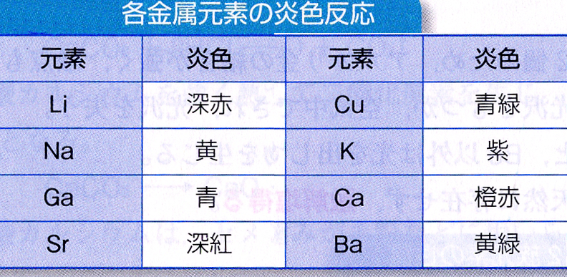
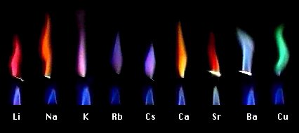
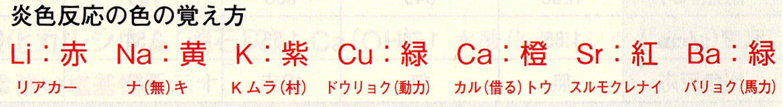
炎色反応
アルカリ金属やアルカリ土類金属等の化合物をガス
バーナーで強く熱すると、各金属に特有の色を示す。
この現象を炎色反応という

Slide 158
問題編
平成２５年度
問３９
以下金属のうち、それぞれの金属イオンを含む水溶液に硫化水素を通じたとき、沈殿物が生じないものを一つ選び、その番号を解答欄に記入しなさい。
１ Ａｇ (銀）
２ Ｐｂ （鉛）
３ Ｃｄ （カドミウム）
４ Ｃａ （カルシウム）

Slide 159
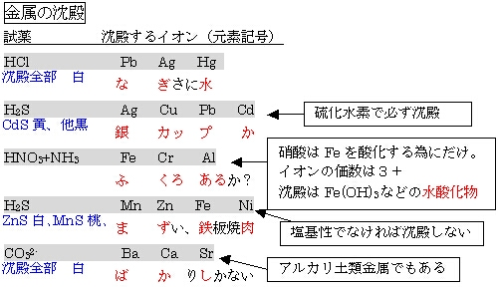
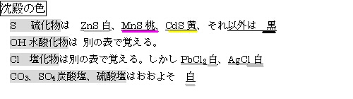

Slide 160
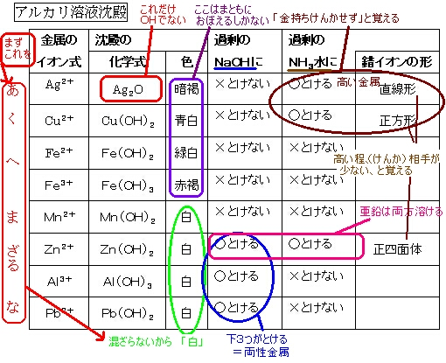
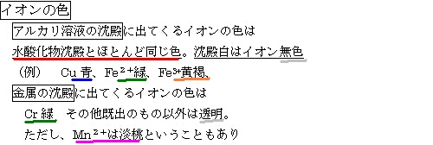

Slide 161
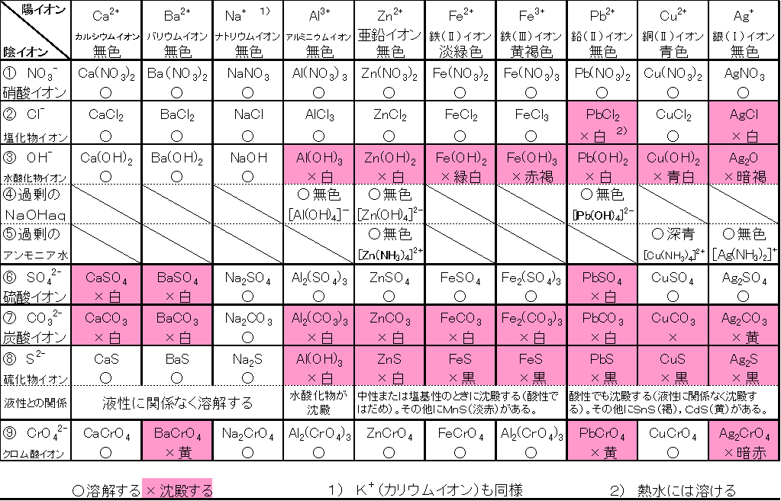

Slide 162
問題編
平成２５年度
問４０
以下のうち、炭素電極を使ってＮａＣｌ（塩化ナトリウム）水溶液を電気分解した場合に、陰極で発生するものを一つ選び、その番号を解答欄に記入しなさい。
１ Ｎ２ (窒素）
２ Ｃｌ （塩素）
３ Ｈ２ （水素）
４ Ｏ２ （酸素）

Slide 163
＜水酸化ナトリウム＞
イオン交換膜法
ＮａＣｌ→Ｎａ＋＋Ｃｌ－
陰極：２Ｈ_{２}Ｏ＋２ｅ－→Ｈ_{２}＋２ＯＨ－
Ｈ原子の酸化数＋１→０（減少） 還元された
陽極：２Ｃｌ－→Ｃｌ_{２}＋２ｅ－
Ｃｌ原子の酸化数－１→０（増加） 酸化された

Slide 164
問題編
平成２６年度
問２６
以下のうち、化合物であるものを下から一つ選び、その番号を解答欄に記入しなさい。
１ 二酸化炭素
２ ダイヤモンド
３ 黒鉛
４ 白金

Slide 165
物質と原子・分子１
２．化合物と単体
化合物・・・・２種以上の成分（異種元素）から出来ている純物質
（例：空気、岩石、石油、海水）
単 体・・・・１種の成分(同一元素)からできている純物質
（例：Ｏ₂[酸素]､Ｈ₂[水素]､Ｃu[銅]）

Slide 166
問題編
平成２６年度
問２７
以下の分離法のうち、塩化ナトリウムと砂の混合物を分離する方法として、最も適切なものを一つ選び、その番号を解答欄に記入しなさい。
１ 混合物を加熱して、一方を昇華させて分離する。
２ 水を加えた後に分液漏斗（ろうと）に入れ静置した後、２層になったら分液する。
３ 少量の熱水に溶かした後冷却し、結晶を析出させる。
４ 水を加えた後にろ過し、ろ液から水を蒸発させる。

Slide 167
物質と原子・分子１
１．混合物と純物質
混合物・・・・２種類以上の物質が混ざり合って出来ているもの。
（例） 空気、岩石、石油、海水(食塩水)
純物質・・・・１種類の物質から出来ているもの。
（例） 酸素、水、塩化ナトリウム(食塩)

Slide 168
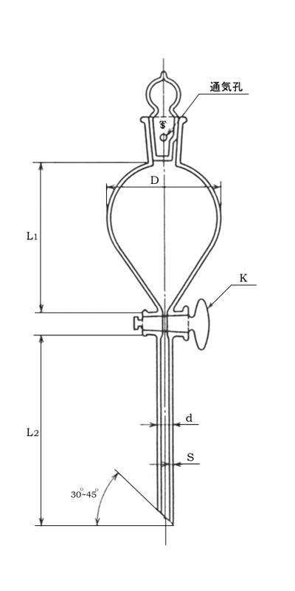
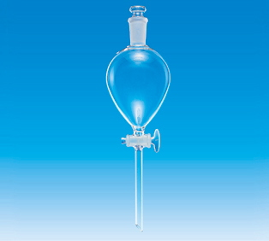
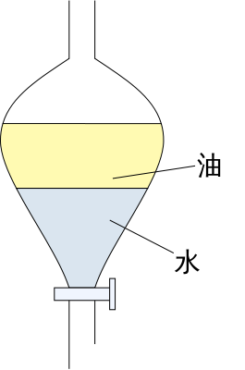
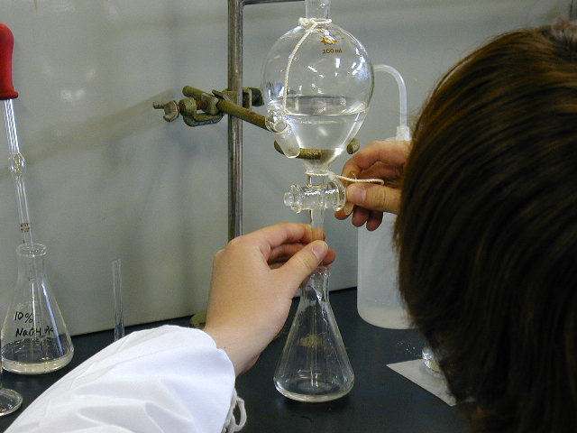
物質と原子・分子１
分液漏斗（ぶんえきろうと）

Slide 169
問題編
平成２６年度
問２８
以下の記述について、（ ）の中に入れるべき数字に最も近いものを下から一つ選び、その番号を解答欄に記入しなさい。
空気を窒素７８％、酸素２１％、アルゴン１％（体積百分率）の混合気体とする。この空気の見かけの分子量は（ ）である。なお、原子量はＮ＝１４、Ｏ＝１６、Ａｒ＝４０とする。
１ １５
２ ２９
３ ７０
４ １００

Slide 170
空気を窒素７８％、酸素２１％、アルゴン１％の理想気体と仮定する
原子量はＮ＝１４、Ｏ＝１６、Ａｒ＝４０ということなので、
窒素（Ｎ２）、酸素（Ｏ２）、アルゴン（Ａｒ）の分子量は
N2=28、O2=32、Ar=40 となります。
それぞれの比をかけて足します。
28×0.78 + 32×0.21 + 40×0.01 ＝28.96
≒29
見かけの分子量 ＝ 29

Slide 171
問題編
平成２６年度
問２９
以下の物質の水溶液のうち、ｐＨの値が最も小さいものを一つ選び、その番号を解答欄に記入しなさい。
１ 塩化ナトリウム
酢酸ナトリウム
酢酸アンモニウム
４ 塩化アンモニウム

Slide 172
pHという値は、溶液内のH+の濃度で決まります。
塩化ナトリウム（NaCl）
塩化ナトリウム（NaCl）を水に溶かしても、Na⁺とCl－に電離するだけで、H⁺は発生しませんので、pHは7になります。
酢酸ナトリウム（CH3COONa） 弱アルカリ性
CH3COONa → CH3COO− + Na⁺
CH3COO⁻ + H2O ←→ CH3COOH + OH⁻
酢酸アンモニウム 中性もしくは微酸性
CH3COONH4 → CH3COO－ + NH4⁺
塩化アンモニウム
NH4Cl⁻→ NH4⁺ + Cl⁻
NH4⁺ ←→ NH3 + H⁺

Slide 173
問題編
平成２６年度
問３０
以下のうち、１ｐｐｍとして、正しいものを一つ選び、その番号を解答欄に記入しなさい。
１ 千分の１
２ １万分の１
３ １００万分の１
４ １０億分の１

Slide 174
※ppm = パーツパーミリオン(parts per million)の略（百万分の１）
※ppb = パーツパービリオン(parts per billion)の略 （10億分の1）
ppb (ピーピービー) | ppm (ピーピーエム) ≒mg/l(水溶液1リットル あたりのmg重量) | mg/g (重量濃度・ミリグラム) ≒mg/ml(水溶液1ミリリットル あたりのmg重量) | % (パーセント濃度) | g/g (重量濃度・グラム)
1000000000 ppb | 1000000 ppm | 1000 mg/g | 100% | 1 g/g
100000000 ppb | 100000 ppm | 100 mg/g | 10% | 0.1 g/g
10000000 ppb | 10000 ppm | 10 mg/g | 1% | 0.01 g/g
1000000 ppb | 1000 ppm | 1 mg/g | 0.1% | 0.001 g/g
100000 ppb | 100 ppm | 0.1 mg/g | 0.01% | 0.0001 g/g
10000 ppb | 10 ppm | 0.01 mg/g | 0.001% | 0.00001 g/g
1000 ppb | 1 ppm | 0.001 mg/g | 0.0001% | 0.000001 g/g
100 ppb | 0.1 ppm | 0.0001 mg/g | 0.00001% | 0.0000001 g/g
10 ppb | 0.01 ppm | 0.00001 mg/g | 0.000001% | 0.00000001 g/g
1 ppb | 0.001 ppm | 0.000001 mg/g | 0.0000001% | 0.000000001 g/g

Slide 175
問題編
平成２６年度
問３１
以下のうち、３０％塩酸５０ｍＬを水で希釈して２５０ｍＬとしたときの塩酸の濃度として、正しいものを一つ選び、その番号を解答欄に記入しなさい。
１ ５％
２ ６％
３ １０％
４ １２％

Slide 176
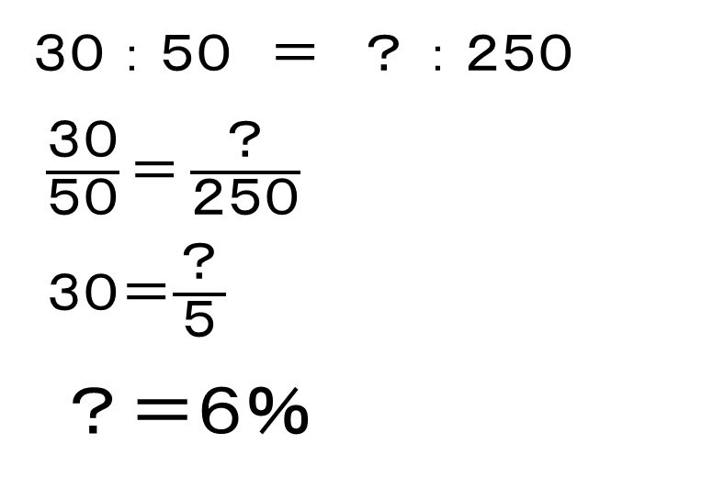
３０％塩酸 → ？％塩酸
５０ｍＬ → ２５０ｍＬ
３０ ： ５０ ＝ ？ ： ２５０
$\frac{３０}{５０}＝\frac{？}{２５０}$
３０＝$\frac{？}{５}$
？＝６％

Slide 177
問題編
平成２６年度
問３２
以下のうち、２５℃、０．００１ｍｏｌ／Ｌ水酸化ナトリウム水溶液（電離度１）のｐＨとして、正しいものを一つ選び、その番号を解答欄に記入しなさい。
１ ｐＨ＝３
２ ｐＨ＝４
３ ｐＨ＝１０
４ ｐＨ＝１１

Slide 178
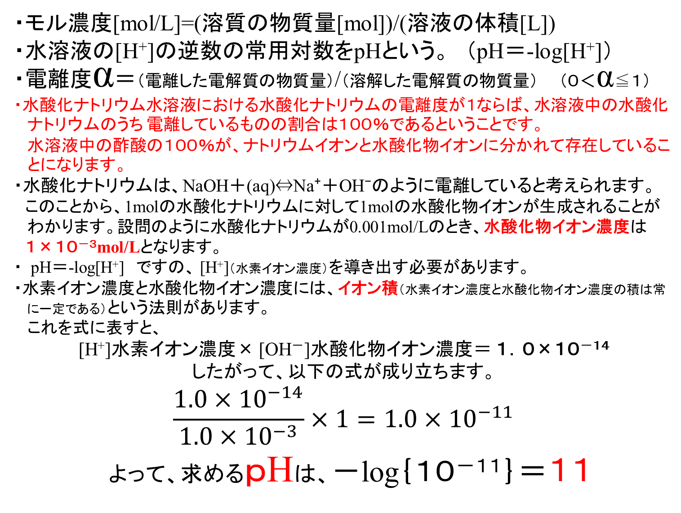
・モル濃度[mol/L]=(溶質の物質量[mol])/(溶液の体積[L])
・水溶液の[H⁺]の逆数の常用対数をpHという。 （pH＝-log[H⁺]）
・電離度α＝（電離した電解質の物質量）/（溶解した電解質の物質量） （０＜α≦１）
・水酸化ナトリウム水溶液における水酸化ナトリウムの電離度が１ならば、水溶液中の水酸化ナトリウムのうち 電離しているものの割合は１００％であるということです。
水溶液中の酢酸の１００％が、ナトリウムイオンと水酸化物イオンに分かれて存在していることになります。
・水酸化ナトリウムは、NaOH＋(aq)⇔Na⁺＋OH⁻のように電離していると考えられます。
このことから、1molの水酸化ナトリウムに対して1molの水酸化物イオンが生成されることがわかります。設問のように水酸化ナトリウムが0.001mol/Lのとき、水酸化物イオン濃度は
１×１０^{－３}mol/Lとなります。
・ pH＝-log[H⁺] ですの、 [H⁺]（水素イオン濃度）を導き出す必要があります。
・水素イオン濃度と水酸化物イオン濃度には、イオン積（水素イオン濃度と水酸化物イオン濃度の積は常に一定である）という法則があります。
これを式に表すと、
[H⁺]水素イオン濃度× [OH－]水酸化物イオン濃度＝ １．０×１０^{－１４}
したがって、以下の式が成り立ちます。
$$\frac{1.0×{10}^{−14}}{1.0×{10}^{−3}}×1=1.0×{10}^{−11}$$
よって、求めるｐHは、－log｛１０^{－１１}｝＝１１
イオン積
電離度１
0.001mol/L

Slide 179
問題編
平成２６年度
問３３
以下の記述について、（ ）の中に入れるべき字句を下から一つ選び、その番号を解答欄に記入しなさい。
「一定量の気体の体積は、圧力に反比例し、絶対温度に比例する。」
この法則の名称を（ ）という。
１ ボイル・シャルルの法則
２ ヘンリーの法則
３ ヘスの法則
４ 気体反応の法則

Slide 180
アボガドロの法則：同一圧力、同一温度、同一体積のすべての種類の気体には同じ数の分子が含まれるという法則である。
ヘスの法則：反応熱は，反応の経路によらず，最初の状態と最終の状態で決まる。
ボイルの法則：一定温度のもとでは，気体の体積と圧力は反比例する．
シャルルの法則：圧力が一定のとき、理想気体の体積は絶対温度に比例することを示した法則
ボイル・シャルルの法則：気体の体積は、圧力に反比例し、絶対温度に比例する。
ヘンリーの法則：溶解度の小さな気体では、一定温度で一定量の溶媒に溶ける気体の物質量はその気体の圧力に比例する。
気体反応の法則：化学反応において、互いに反応する気体の体積は、等温・等圧において簡単な整数比をなすという法則
絶対温度；絶対零度（０ｋ）－２７３．１５℃

Slide 181
問題編
平成２６年度
問３４
以下のうち、ハロゲンの性質として、誤っているものを一つ選び、その番号を解答欄に記入しなさい。
１ 原子番号の小さいものほど水と反応しやすい。
２ フッ素、塩素の単体は二原子分子である。
３ 臭素は常温で赤褐色の液体である。
４ 臭素の水素化合物はフッ素の水素化合物より弱酸である。

Slide 182
・ハロゲンは、原子番号の小さいものほど水と反応しやすい。
・塩素、臭素、ヨウ素の単体はすべて二原子分子からなる。
・酸化力： F₂ ＞ Cl₂ ＞ Br₂ ＞ I₂
・沸点・融点： F₂ ＜ Cl₂ ＜ Br2 ＜ I₂
・臭素は常温で赤褐色の液体である。
・臭化水素：強酸 フッ化水素：弱酸

Slide 183
問題編
平成２６年度
問３５
以下のうち、誤っているものを一つ選び、その番号を解答欄に記入しなさい。
１ 一般に、グリセリンと脂肪酸からできたエステルを油脂という。
２ 油脂に水酸化ナトリウム水溶液を加え、加熱し、けん化するとグリセリンとセッケンの混合物が得られる。
３ セッケンを水に溶かすと、セッケンの脂肪酸イオンは、疎水性の部分を内側に、親水性の部分を外側にして、水中に細かく分散する。
４ セッケンは水の表面張力を大きくする性質をもつ。

Slide 184
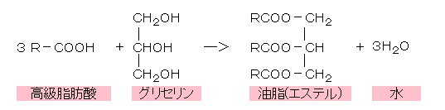
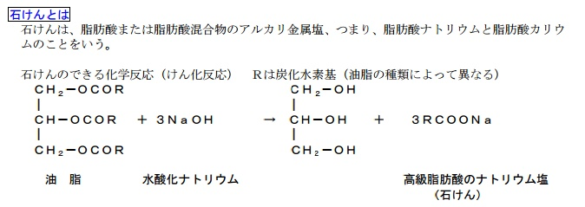
１.油脂
高級脂肪酸と３価のアルコルのグリセリンとのエステルを油脂という。油脂は植物の種子や動物の体内に存在している。
[脂肪酸とは、鎖状の一価のカルボン酸のことを言う。その中で、特に炭素数の多いものを高級脂肪酸と言う。]

Slide 185
問題編
平成２６年度
問３６
以下のうち、０．１ｍｏｌ／Ｌ酢酸水溶液６０ｍＬを過不足なく中和するのに必要となる０．１５ｍｏｌ／Ｌ水酸化ナトリウム水溶液の量として、正しいものを一つ選び、その番号を解答欄に記入しなさい。
１ ４０ｍＬ
２ ６０ｍＬ
３ ８０ｍＬ
４ ９０ｍＬ

Slide 186
２価の酸＋１価の塩基の中和反応
酢酸+水酸化ナトリウム → 水+酢酸ナトリウム
CH3COOH+NaOH→H2O+CH3COONa
公式：acv＝bcv
a：酸の価 b：塩基の価 c：モル濃度 v：容量
１×０.１×６０ ＝ １× ０.１５ ×V
６ ＝ ０.１５ × V
V ＝ ４０mL

Slide 187
問題編
平成２６年度
問３７
以下の物質の下線をつけた原子のうち、酸化数が最も大きいものを一つ選び、その番号を解答欄に記入しなさい。
１ ＭｇＳＯ４
２ Ａｌ２Ｏ３
３ ＦｅＣｌ３
４ ＫＭｎＯ４

Slide 188
酸化数の定義
①単体中の原子の酸化数は、常に0です。
②単原子イオンの酸化数は、イオンの電荷数です。
③化合物中の各原子の酸化数は、Hの酸化数を＋1、Oの酸化数を－2(H₂O₂などの過酸化物のOは－1)とし、化合物全体での酸化数の総和は0とします。
④多原子イオンの各原子の酸化数は、各原子の酸化数の総和がイオンの電荷数に等しい。
⑤酸化数が増加した場合が酸化で、酸化数が減少した場合が還元です。
KMnO₄
Kはアルカリ金属であるので、K=+1 , O=−２となる。
Mn=xとおくと、
+1 + x + (-2)×4=0
より x=7

Slide 189
１）ＭｇＳＯ₄のＭｇ
ＳＯ₄の価数が「－２」なのでＭgは「＋２」
２）Ａｌ₂Ｏ₃ のＡｌ
Ｏ の価数が「－２」なので Ｏ₃は「－６」
Ａｌ₂で「＋６」なのでＡｌは「＋３」
３）ＦｅＣｌ₃ のＦｅ
Ｃｌ の価数が「－１」なので Ｃｌ₃は「－３」
Ｆｅは「＋３」
４）ＫＭｎＯ4 のＭｎ
Ｏの価数が「－２」なので Ｏ4は「－８」
Ｋの価数が「＋１」 合わせて「－７」
ＫＭｎＯ4が「０」なので、
Ｍｎは、「＋７」

Slide 190
問題編
平成２６年度
問３８
以下の金属のうち、それぞれの金属イオンを含む水溶液に希塩酸を加えたとき沈殿物が生じるものを一つ選び、その番号を解答欄に記入しなさい。
１ Ａｇ (銀）
２ Ｃｕ（銅）
３ Ｚｎ （亜鉛）
４ Ｆｅ （鉄）

Slide 192
問題編
平成２６年度
問３９
化学式と名称に関する以下の関係の正誤について、正しい組み合わせを下から一つ選び、その番号を解答欄に記入しなさい。
化学式 名称
ア ＣＨ３ＣＨ２ＯＨ － メタノール
イ ＣＨ３ＣＯＣＨ３ － 酢酸
ウ ＣＨ３ＣＨＯ － アセトン
エ ＣＨ３ＣＯＯＨ － アセトアルデヒド
 | ア | イ | ウ | エ
１ | 正 | 正 | 誤 | 正
２ | 正 | 誤 | 正 | 誤
３ | 誤 | 正 | 正 | 正
４ | 誤 | 誤 | 誤 | 誤

Slide 193
化学式 名称
ア ＣＨ３ＣＨ２ＯＨ － エタノール
イ ＣＨ３ＣＯＣＨ３ － アセトン
ウ ＣＨ３ＣＨＯ － アセトアルデヒド
エ ＣＨ３ＣＯＯＨ － 酢酸

Slide 194
問題編
平成２６年度
問４０
以下のうち、誤っているものを一つ選び、その番号を解答欄に記入しなさい。
１ 一般に、不揮発性の溶質を含む溶液では、蒸気圧降下がおこるので、沸点は純溶媒の沸点よりも高くなる。このような現象を沸点上昇という。
２ 一般に、不揮発性で非電解質の溶質を一定量の溶媒に溶かした溶液の凝固点は、純溶媒の凝固点より高くなる。このような現象を凝固点上昇という。
３ 高温で溶解度が大きく、低温で溶解度の小さい物質は、調製した飽和溶液を冷却させると、純粋な物質が析出する。このような操作を再結晶という。
４ 飽和溶液では、溶質が溶けだす速さと溶けていた溶質が析出する速さが等しく、見かけ上、溶質の溶解や析出が止まったように見える。このような状態を溶解平衡という。

Slide 195
１ 一般に、不揮発性の溶質を含む溶液では、蒸気圧降下がおこるので、沸点は純溶媒の沸点よりも高くなる。このような現象を沸点上昇という。
２ 一般に、不揮発性で非電解質の溶質を一定量の溶媒に溶かした溶液の凝固点は、純溶媒の凝固点より低くなる。このような現象を凝固点降下という。
３ 高温で溶解度が大きく、低温で溶解度の小さい物質は、調製した飽和溶液を冷却させると、純粋な物質が析出する。このような操作を再結晶という。
４ 飽和溶液では、溶質が溶けだす速さと溶けていた溶質が析出する速さが等しく、見かけ上、溶質の溶解や析出が止まったように見える。このような状態を溶解平衡という。

Slide 196
問題編
平成２７年度
問２６
以下の物質の組み合わせのうち、互いに同素体であるものを下から一つ選び、その番号を解答欄に記入しなさい。
１ 一酸化炭素、二酸化炭素
２ オゾン、酸素
３ 水、エタノール
４ 金、白金

Slide 197
解答
正解 ： ２ オゾンと酸素
（Ｐ）
１ 一酸化炭素、二酸化炭素
ＣＯ ＣＯ２
３ 水 、 エタノール
Ｈ２Ｏ Ｃ２Ｈ５ＯＨ
４ 金 、 白金
Ａｇ Ｐｔ
Notes:
リンの同素体とその性質
リンには黄リン、赤リン、黒リン、紫リンなどの同素体が存在する。
「黄リン」 黄リンは淡黄色のろう状の固体で、４原子分子である。気体や液体のリンを冷却すると得 られ、精製すると白色になるので白リンともよばれる。発火点が44℃と低く、空気中で自然発火するので、水中で保存する。手に触れると火傷し、毒性が強い。
19世紀にマッチの材料として使用されたが、自然発火事故や健康被害により20世紀初頭に使用が禁止された。
二硫化炭素(CS2) によく溶ける性質を持つ。
「赤リン」 赤リンは赤褐色の粉末で、毒性は小さい。空気を抜いて密閉した容器で黄リンを約２５０℃で加熱すると得られる。黄リンの4原子分子が次々と結合した高分子に近い構造をしている。また黄リンのようにリン光を発する ことはない。
「黒リン」 黒リンは灰黒色で金属光沢のある固体である。黄リンを約１２０００気圧で加圧し、約 ２００℃で加熱すると得られる。空気中ではなかなか発火しない。リンの同素体の多 くは電導性を持たないが、黒リンは熱の良導体、電気の半導体である。また、空気を断って約550℃に熱すると赤リンに変わる。
黒リンは同素体の中で、化学的に最も安定で、二硫化炭素に溶けず、リン光を発することもない。
「紫リン」 紫リンは黒赤紫色の固体である。金属光沢をもち金属リンともよばれる。密閉して、黄リンに鉛、またはビスマスを加え加熱することで得られる。416℃で蒸気圧が1気圧になり、昇華する。各種溶媒に不溶、電気の不導体、化学的に不活性でリン光を発することもない。

Slide 198
１ 同素体：同じ元素から構成されていても、性質の異なる単体をいう。
２ 同族体：同じ一般式で表される有機化合物。（例えば、アルカンの仲間は全てC(n)H(2n+2)という一般式で表されますから同族体になります。）
３ 同位体：原子番号が同じ（同じ元素）で質量数の異なる原子を互いに同位体であるという（アイソトープ）
４ 異性体：同じ数、同じ種類の原子を持っているが、違う構造をしている物質のこと。

Slide 199
問題編
平成２７年度
問２７
次の物質の三態についての記述のうち、正しいものを下から二つ選び、その番号を解答欄に記入しなさい。
１ 気体が固体になる変化を昇華という。
２ 液体が固体になる変化を凝縮という。
３ 液体が気体になる変化を蒸発という
４ 固体が液体になる変化を潮解という。
平成23年-問28

Slide 200
潮解（ちょうかい）：
物質が空気中の水（水蒸気）をとりこんで自発的に水溶液となる現象のこと。

Slide 201
問題編
平成２７年度
問２８
以下の記述について、（ ）の中に入れるべき数字を下から一つ選び、その番号を解答欄に記入しなさい。
ｐＨ２の塩酸の水素イオン濃度は、ｐＨ３の塩酸の水素イオン濃度の（ ）倍である
１ ０．１
２ １．５
３ １０
４ １００

Slide 202
水素イオン濃度[Ｈ＋]＝酸の価数×酸のモル濃度×酸の電離度
[H⁺] | pH | pOH | [OH⁻]
10⁰ | 0 | 14 | 10⁻¹⁴ | 酸性
10⁻¹ | 1 | 13 | 10⁻¹³
10⁻² | 2 | 12 | 10⁻¹²
10⁻³ | 3 | 11 | 10⁻¹¹
10⁻⁴ | 4 | 10 | 10⁻¹⁰
10⁻⁵ | 5 | 9 | 10⁻⁹
10⁻⁶ | 6 | 8 | 10⁻⁸
10⁻⁷ | 7 | 7 | 10⁻⁷ | 中性
10⁻⁸ | 8 | 6 | 10⁻⁶ | 塩基性
10⁻⁹ | 9 | 5 | 10⁻⁵
10⁻¹⁰ | 10 | 4 | 10⁻⁴
10⁻¹¹ | 11 | 3 | 10⁻³
10⁻¹² | 12 | 2 | 10⁻²
10⁻¹³ | 13 | 1 | 10⁻¹
10⁻¹⁴ | 14 | 0 | 10⁰

Slide 203
問題編
平成２７年度
問２９
以下の塩のうち、その水溶液にフェノールフタレイン溶液を滴下したとき、赤色に呈色するものとして、最も適当なものを一つ選び、その番号を解答欄に記入しなさい。
１ 塩化ナトリウム
２ 酢酸ナトリウム
３ 硝酸カリウム
４ 塩化アンモニウム

Slide 204






指示薬
酸性・中性・アルカリ性を調べる
リトマス紙 |  | リトマス試験紙 酸性では青→赤 アルカリ性では赤→青
万能試験紙 |  | 酸性～アルカリ性の 強弱まで色で調べる
BTB溶液 |  | ブロモチモールブルー溶液 （ブロムチモールブルー溶液） 酸性では黄色 中性では緑 アルカリ性では青
フェノールフタレイン溶液 |  | 酸性・中性では 無色のまま アルカリ性では赤
メチルオレンジ |  | 酸性では赤 中性・アルカリ性では オレンジ色
紫キャベツ液 |  | 酸性では赤 中性ではうすい赤 アルカリ性では黄色

Slide 205
「しお」ではないです！「えん」です！！
酸と塩基が反応をすると水と塩(エン)が生成されます。
塩(エン)とは
酸と塩基が出会うと、酸の 「Ｈ⁺」 と 塩基の 「ＯＨ⁻」 がくっついて Ｈ₂Ｏ (水)ができます。
この反応が起こったとき、酸の陰イオンと塩基の陽イオンが残りますが、これがくっついたものが塩（エン）です。
■塩酸と水酸化ナトリウムの例
塩酸と水酸化ナトリウムを組み合わせると、以下のような反応を示します。
HCl+NaOH→NaCl+H₂O
酸の Ｈ+ と 塩基の ＯＨ- とで Ｈ₂Ｏ を生成した残りもので、NaClが生成されます。
この NaCl のように 酸の陰イオンと塩基の陽イオンがくっついたものを塩(エン)と言います。そして酸と塩基の反応のことを 酸塩基反応と言います。

Slide 206
塩の種類
塩は、酸性塩・塩基性塩・正塩の３種類にわけることができます。
酸性塩
酸性塩とは、化学式中にＨ＋をもつ塩のことです。
硫酸水素ナトリウムNaHSO_{４}や炭酸水素ナトリウムNaHCO₃がこれに該当します。
（硫酸水素は酸性、炭酸水素は塩基性)
塩基性塩
塩基性塩とは、化学式中にＯＨ－をもつ塩のことです。
塩基性塩は、多くありません。塩化水酸化カルシウムCaCl(OH)や塩化水酸化マグネシウムMgCl(OH)などがこれに該当します。
正塩
正塩は酸性塩と塩基性塩以外のすべての塩を指します。
強酸＋強塩基→塩 | 水溶液は中性
強酸＋弱塩基→塩 | 水溶液は酸性
弱酸＋弱塩基→塩 | 水溶液は塩基性
水溶液の液性/塩の分類 | 酸性塩 | 塩基性塩 | 正塩
酸性 | NaHSO₄、NaH₂PO4 | 液性なし | NH₄Cl、CuSO₄
中性 | 酸性なし | 液性なし | NaCl、CaCl₂
塩基性 | NaHCO₃、Na₂HPO₄ | 液性なし | CH₃COONa、Na₂CO₃

Slide 207
問題編
平成２７年度
問３０
以下の分子のうち、イオン結合でできているものを一つ選び、その番号を解答欄に記入しなさい。
１ 塩化ナトリウム
２ 二酸化ケイ素
３ 二酸化炭素
４ 水

Slide 208
原子間の結合は基本的に３種類（共有結合、イオン結合、金属結合）
共有結合 ＝ 非金属＋非金属
イオン結合 ＝ 非金属＋金属
金属結合 ＝ 金属＋金属
１ 塩化ナトリウム イオン結合
２ 二酸化ケイ素 共有結合
３ 二酸化炭素 共有結合
４ 水 共有結合
Notes:
＜高校レベル＞その分子を構成している酸素と水素の間の結合は「共有結合」です。
＜大学レベル＞ただし、共有結合でも、酸素と水素の間の電気陰性度の差があり、電子の存在確率は酸素に偏っていますから、そこに「イオン結合性」が付加された共有結合です。
次に、水分子と水分子の間の結合ですが、これは
＜高校レベル＞主に水素結合です。それ以外にも「分子間力（狭義）」が関わっています。
<大学レベル＞水分子間の水素結合はJefferyの定義でいうところのModerate Hydrogen Bondingであり、たしかにプロトンの移動をともないますが、そのエネルギーのほとんどは静電的な相互作用と考えられています。また俗にいう分子間力（狭義）すなわちvan der Waals力（分散力）の寄与も無視できません。

Slide 209
問題編
平成２７年度
問３１
以下の化学反応式のうち、酸化還元反応でないものを一つ選び、その番号を解答欄に記入しなさい。
１ ２Ｎａ＋２Ｈ_{２}Ｏ → ２ＮａＯＨ＋Ｈ_{２}
２ ２ＫＩ＋Ｂｒ_{２} → ２ＫＢｒ＋Ｉ_{２}
３ ２ＣＯ＋Ｏ_{２} → ２ＣＯ_{２}
４ ＨＮＯ_{３}＋ＮａＯＨ → ＮａＮＯ_{３}＋Ｈ_{２}Ｏ

Slide 210
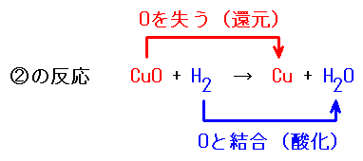
酸化還元反応
酸化と還元は同時に起こり、これを酸化還元反応という。
２Ｎａ＋２Ｈ_{２}Ｏ → ２ＮａＯＨ＋Ｈ_{２}
_{０ ＋１ ＋１ ０}
２ＫＩ＋Ｂｒ_{２} → ２ＫＢｒ＋Ｉ_{２}
_{－１ ０ －１ ０}
２ＣＯ＋Ｏ_{２} → ２ＣＯ_{２}
_{＋２ ０ ＋４ －４}
ＨＮＯ_{３}＋ＮａＯＨ → ＮａＮＯ_{３}＋Ｈ_{２}Ｏ 中和反応

Slide 211
問題編
平成２７年度
問３２
タンパク質の性質に関する以下の記述について、（ ）の中に入れるべき字句を下から一つ選び、その番号を解答欄に記入しなさい。
タンパク質溶液に水酸化ナトリウム水溶液を加えてアルカリ性にした後、薄い硫酸銅（Ⅱ）水溶液を少量加えると、赤紫色になる。この反応を（ ）という。
１ ニンヒドリン反応
２ ビウレット反応
３ キサントプロテイン反応
４ ペプチド反応

Slide 212
ニンヒドリン反応
ニンヒドリンとアミノ酸を中性で煮沸すると，赤紫色を発する定性および定量用の反応をいう。蛋白質とも弱く反応する。
ビウレット反応
タンパク質の検出反応のひとつ。水酸化ナトリウムまたは水酸化カリウムを加えてアルカリ性にしたタンパク質の溶液に数滴の硫酸銅溶液を加えると，青紫ないし赤紫色を呈する。二個以上のペプチド結合をもつポリペプチドが呈色する。
キサントプロテイン反応
タンパク質の呈色反応の一つ。ある種のタンパク質を含む試料に少量(1ml程度)の硝酸を加えて数分間熱すると黄色を呈する。さらにこれを冷却した後，アンモニアでアルカリ性にすると橙黄色になる。

Slide 213
問題編
平成２７年度
問３３
化合物とその官能基に関する以下の組み合わせについて、誤っているものを一つ選び、
その番号を解答欄に記入しなさい。
化合物 官能基
１ 安息香酸 －ＣＯＯＨ
２ アセトン －ＣＨＯ
３ フェノール －ＯＨ
４ アニリン －ＮＨ２

Slide 214
官能基
安息香酸
２ アセトン
３ フェノール
４ アニリン
C₆H₅-COOH
CH₃COCH₃
C₆H₅-OH
C₆H₅-NH₂

Slide 215
問題編
平成２７年度
問３４
以下のうち、アルカリ金属元素であるものを一つ選び、その番号を解答欄に記入しなさい。
１ Ａｌ
２ Ｍｇ
３ Ｃａ
４ Ｎａ

Slide 217
問題編
平成２７年度
問３５
以下のうち、赤色の炎色反応を示すものを一つ選び、その番号を解答欄に記入しなさい。
１ Ｌｉ
２ Ｂａ
３ Ｎａ
４ Ｃｕ

Slide 218
炎色反応
アルカリ金属やアルカリ土類金属等の化合物をガス
バーナーで強く熱すると、各金属に特有の色を示す。
この現象を炎色反応という

Slide 219
問題編
平成２７年度
問３６
以下のうち、メタン分子（ＣＨ４）の構造について、正しいものを一つ選び、その番号を解答欄に記入しなさい。
１ 直線形
２ 正四面体形
３ 折れ線形
４ 平面四角形

Slide 220
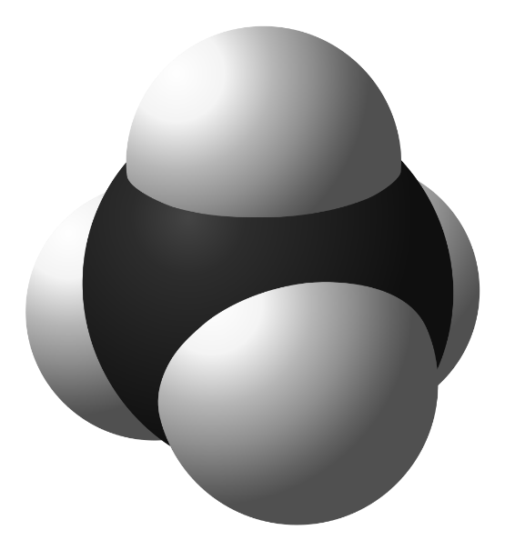
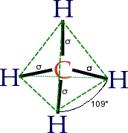
CH₄ メタン

Slide 221
問題編
平成２７年度
問３７
中和に関する以下の記述について、（ ）の中に入れるべき数字を下から一つ選び、その番号を解答欄に記入しなさい。
２ｍｏｌ/Ｌの塩酸３００ｍＬを中和するのに必要な５ｍｏｌ/Ｌの水酸化バリウム水溶液は（ ）ｍＬである。
１ ３０
２ ６０
３ １２０
４ ２４０

Slide 222
公式：acv＝bcv
a：酸の価 b：塩基の価 c：モル濃度 v：容量
塩酸：ＨＣｌ
水酸化バリウム：Ba(OH)₂
１価の酸＋２価の塩基の中和反応
塩酸+水酸化バリウム→塩化バリウム+水2HCl+Ba(OH)₂→BaCl₂+2H₂O
1価×2mol×300mL＝2価 × 5mol ×XmL
X = 60 mL

Slide 223
問題編
平成２７年度
問３８
以下のうち、白金電極を用いて硝酸銀水溶液を電気分解した場合、陽極で発生するものについて、正しいものを一つ選び、その番号を解答欄に記入しなさい。
１ Ｈ_{２}
２ Ｏ_{２}
３ Ａｇ
４ Ｎ_{２}

Slide 224
この電気分解の両極で起こる反応は、
陽極： ２H₂O → O₂ + ４H⁺ + ４e⁻
陰極： Ag⁺ + e⁻ → Ag

Slide 225
問題編
平成２７年度
問３９
生成熱に関する以下の記述について、（ ）の中に入れるべき字句を下から一つ選び、その番号を解答欄に記入しなさい。
二酸化炭素０．５ｍｏｌが生成するとき、（ ）される。
なお、二酸化炭素の生成熱は次の熱化学方程式で表される。
Ｃ（黒鉛）＋Ｏ２（気）＝ＣＯ２（気）＋３９４ｋＪ
１ ３９４ｋＪが放出
２ ３９４ｋＪが吸収
３ １９７ｋＪが放出
４ １９７ｋＪが吸収

Slide 226
ヘスの法則：反応熱は，反応の経路によらず，最初の状態と最終
の状態で決まる。
反応熱Ｑ＝生成物の生成熱の和ー反応物の生成熱の和
Ｃ（黒鉛）＋Ｏ_{２}（気）＝ＣＯ_{２}（気）＋３９４ｋＪ
（Ｏ_{２}は単体なので生成熱は０）
1molのCO₂の生成熱が394kJなので、0.5molのCO₂の場合、半分の生成熱となります。
394kJ×0.5mol＝197kJ
上記熱化学方程式より、発熱反応であることが解ります。
つまり、197kJが放出されることになります。

Slide 227
問題編
平成２７年度
問４０
以下の化学反応式について、（ ）の中に入れるべき係数の正しい組み合わせを下から一つ選び、その番号を解答欄に記入しなさい。
（ ア ）Ａｌ＋（ イ ）ＨＣｌ → （ ウ ）ＡｌＣｌ_{３}＋（ エ ）Ｈ_{２}
ア イ ウ エ
１ １ ３ １ ２
２ １ ６ ２ ２
３ ２ ３ １ ３
４ ２ ６ ２ ３

Slide 228
問題編
平成２８年度
問２６
以下のうち、同素体の関係として、誤っているものの組み合わせを一つ選び、その番号を解答欄に記入しなさい。
１ メタノール ― エタノール
２ ダイヤモンド ― 黒鉛
３ 酸素 ― オゾン
４ 黄燐 ― 赤燐

Slide 229
１ 同素体：同じ元素から構成されていても、性質の異なる単体をいう。
２ 同族体：同じ一般式で表される有機化合物。（例えば、アルカンの仲間は全てC(n)H(2n+2)という一般式で表されますから同族体になります。）
３ 同位体：原子番号が同じ（同じ元素）で質量数の異なる原子を互いに同位体であるという（アイソトープ）
４ 異性体：同じ数、同じ種類の原子を持っているが、違う構造をしている物質のこと。

Slide 230
問題編
平成２８年度
問２７
次の物資のうち、混合物であるものを下から一つ選び、その番号を回答欄に記入しなさい。
１ 水
２ 海水
３ 塩素
４ ナトリウム

Slide 231
物質と原子・分子１
１．混合物と純物質
混合物・・・・２種類以上の物質が混ざり合って出来ているもの。
（例） 空気、岩石、石油、海水(食塩水)
純物質・・・・１種類の物質から出来ているもの。
（例） 酸素(O2)、水(H2O)、
塩化ナトリウム(食塩)(NaCl)
塩素(Cｌ2)、ナトリウム(Na)

Slide 232
問題編
平成２８年度
問２８
以下の法則に関する記述のうち、ヘスの法則を示したものを一つ選び、その番号を解答
欄に記入しなさい。
１ 一定量の気体の体積は、圧力に反比例し、絶対温度に比例する。
２ 物質が変化するとき発生又は吸収する熱量（反応熱）は、変化する前の状態と変化した後の状態だけで決まり、変化の過程には無関係である。
３ 一定温度で、溶解度の小さい気体が一定量の溶媒に溶けるとき、気体の溶解量（物質量、質量）はその圧力に比例する。
４ 化学反応によってある物質が生成するとき、その反応前後において、全質量に関しては増減がない。

Slide 233
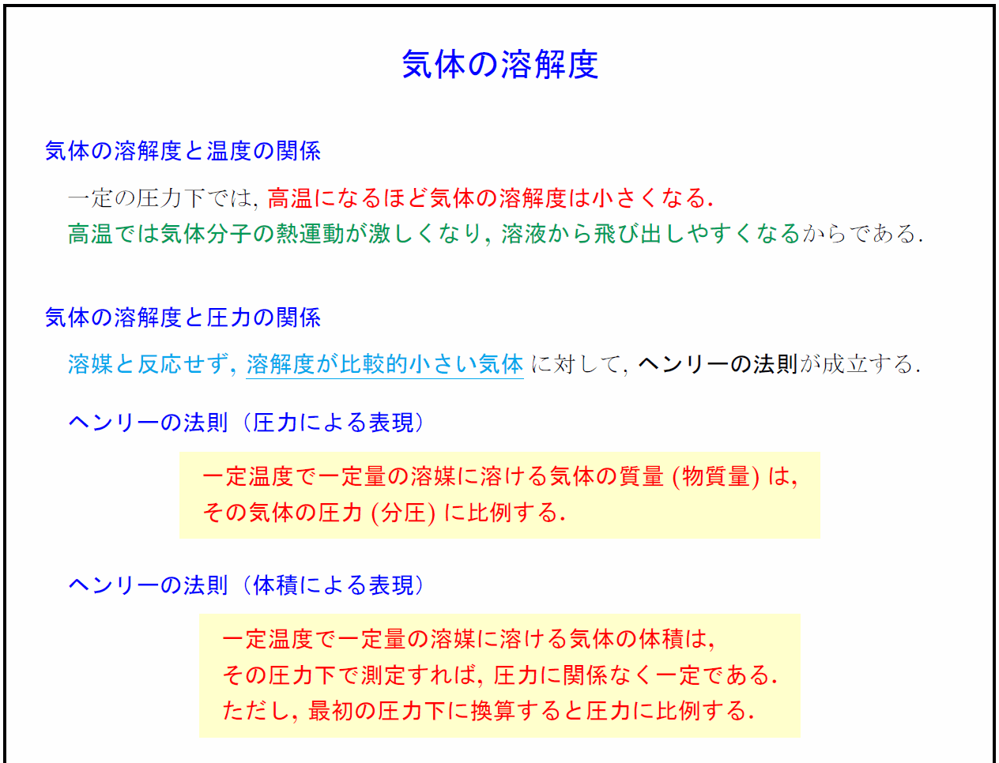
ボイル・シャルルの法則： １
気体の体積は、圧力に反比例し、絶対温度に比例する。
絶対温度；絶対零度（０ｋ）－２７３．１５℃
ヘスの法則： ２
反応熱は，反応の経路によらず,最初の状態と最終の状態で決まる。
ヘンリーの法則： ３
溶解度の小さな気体では、一定温度で一定量の溶媒に溶ける気体の物質量はその気体の圧力に比例する。
ラボアジエの法則： ４
化学変化を起こす前と後では、反応に関係する物質全体の質量は変化しない。（質量保存の法則）

Slide 234
問題編
平成２８年度
問２９
中和に関する以下の記述について、（ ）の中に入れるべき数字を下から一つ選び、その番号を解答欄に記入しなさい。
硫酸（分子量９８．０）１９．６ｇを過不足なく中和するのに必要な水酸化カルシウム（式量７４．０）の量は（ ）ｇである。
１ ７．４
２ １４．８
３ ２２．２
４ ２９．６

Slide 235
公式：acv＝bcv
a：酸の価 b：塩基の価 c：モル濃度 v：容量
硫酸：Ｈ2SO4 （98）
水酸化カルシウム：Ca(OH)2 （74）
２価の酸＋２価の塩基の中和反応
硫酸+水酸化カルシウム→硫酸カルシウム+水H2SO4+Ca(OH)₂→CaSO4+2H₂O
19.6g
Xg
硫酸のモル数は、19.6g÷98g(1mol)=0.2mol
両方とも2価なので、1：1で中和します。
つまり、水酸化カルシウム0.2molで中和できることになります。
74g(1mol)×0.2mol=14.8ｇ

Slide 236
問題編
平成２８年度
問３０
酸化数に関する以下の記述について、（ ）の中に入れるべき数字の正しい組み合わせを下から一つ選び、その番号を解答欄に記入しなさい。
過マンガン酸カリウムＫＭｎＯ４中のマンガン原子Ｍｎと
硝酸イオンＮＯ３- 中の窒素原子Ｎの酸化数はそれぞれ（ ア ）と（ イ ）である。
ア イ
１ －７ ＋５
２ ＋７ －５
３ －７ －５
４ ＋７ ＋５

Slide 237
多原子イオンの酸化数の総和は、０です。
ＫMnＯ4 ： K＋Mn＋O×４＝０
また､Oの酸化数は -2 で､Kの酸化数は +1 なので、
+1 ＋ Mn ＋（-2×4）＝0
Mn = +7 になります。
多原子イオンの場合、酸化数の総和がイオンの価数になります。
ＮＯ3 ： Ｎ＋Ｏ×３＝-1
また､Oの酸化数は -2 で､Kの酸化数は +1 なので、
Ｎ ＋（-2×3）＝-1
Ｎ = +5 になります。
－
酸化数の定義
①単体中の原子の酸化数は、常に0です。
②単原子イオンの酸化数は、イオンの電荷数です。
③化合物中の各原子の酸化数は、Hの酸化数を＋1、Oの酸化数を－2(H₂O₂などの過酸化物のOは－1)とし、化合物全体での酸化数の総和は0とします。
④多原子イオンの各原子の酸化数は、各原子の酸化数の総和がイオンの電荷数に等しい。
⑤酸化数が増加した場合が酸化で、酸化数が減少した場合が還元です。

Slide 238
問題編
平成２８年度
問３１
以下のうち、ハロゲン元素であるものを一つ選び、その番号を解答欄に記入しなさい。
１ Ｈｅ
２ Ｉ
３ P
４ N

Slide 239
ハロゲン元素
周期表第17族に属するF，Cl，Br，I，Atの元素をいう。元素中最も電気的に陰性で，すべて１価の陰イオンとなりやすく，金属イオンと塩(えん)をつくりやすい。ハロゲンhalogenはギリシア語の〈塩をつくる〉を意味する語に由来。

Slide 240
問題編
平成２８年度
問３２
アルカンに関する以下の記述のうち、正しい組合せを下から一つ選び、その番号を解答欄に記入しなさい。
ア 室温において、炭素原子の数が6以上の直鎖アルカンは気体である。
イ 分子式Ｃ6Ｈ14のアルカンの構造異性体は5種類である。
ウ メタン分子は立方体の形をしている
エ Ｃ3Ｈ8はプロパンである。
１ （ア、イ）
２ （ア、ウ）
３ （イ、エ）
４ （ウ、エ）

Slide 241
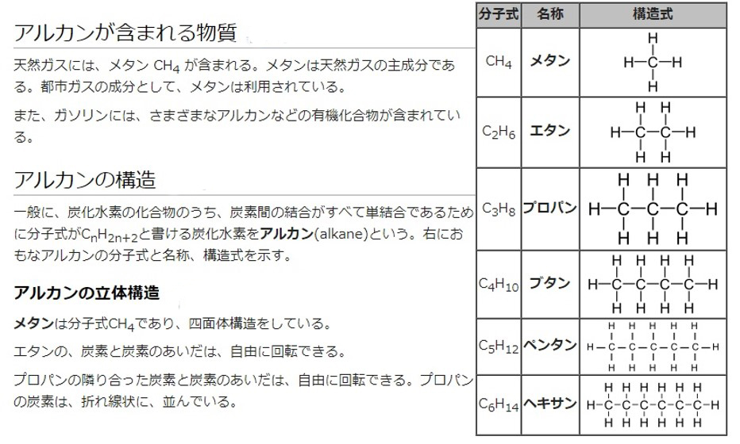

Slide 242
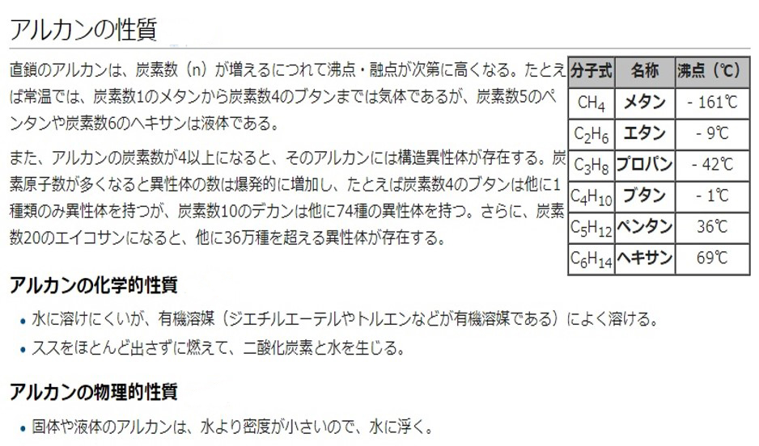

Slide 243
問題編
平成２８年度
問３３
エタノールの反応に関する以下の記述について、（ ）の中に入れるべき字句の正しい組み合わせを下から一つ選び、その番号を解答欄に記入しなさい。なお、同じ記号の（ ）内には同じ字句が入ります。
エタノールに希硫酸と二クロム酸カリウムを加えて熱すると（ ア ）を発生する。
（ ア ）は水に溶けやすく、容易に酸化されて（ イ ）になる。また、エタノールに濃硫酸を加えて１６０℃～１７０℃に熱すると、（ ウ ）を生じる。
ア イ ウ
１ アセトアルデヒド 酢酸 エチレン
２ ホルムアルデヒド ぎ酸 エチレン
３ アセトアルデヒド ぎ酸 ジエチルエーテル
４ ホルムアルデヒド 酢酸 ジエチルエーテル

Slide 244
エタノールに希硫酸と二クロム酸カリウムを加えて熱するとアセトアルデヒドを発生する。
アセトアルデヒドは水に溶けやすく、容易に酸化されて酢酸になる。
また、エタノールに濃硫酸を加えて１６０℃～１７０℃に熱すると、エチレンを生じる。

Slide 245
問題編
平成２８年度
問３４
分解速度に関する以下の記述について、（ ）の中に入れるべき数字を下から一つ選び、その番号を解答欄に記入しなさい。
ある温度で、少量の酸化マンガン（Ⅳ）ＭｎＯ２に１．０ｍｏｌ／Ｌ過酸化水素Ｈ２Ｏ２水溶液８０．０ｃｍ^{３}を加えると、酸素Ｏ２が２０秒間に２．０×１０^{－３}ｍｏｌ発生した。
この間のＨ２Ｏ２の分解速度は（ ）ｍｏｌ／（Ｌ・ｓ）である。
１ １．２５×１０^{－３}
２ ２．５×１０^{－３}
３ ４．０×１０^{－３}
４ ８．０×１０^{－３}

Slide 246
過酸化水素の分解反応
２H2O2 → ２H2O ＋ O2
において、2.0×10⁻³ mol の酸素が発生したとき、反応式より、4.0×10⁻³ mol の過酸化水素が分解したことがわかります。
その濃度は、
4.0×10⁻³×1000/80=5.0×10⁻² [mol/L]
これだけの濃度変化が20秒間におきたので、分解速度 v は、v＝5.0×10⁻²/20=2.5×10⁻³ [mol/L･s]となります。

Slide 247
問題編
平成２８年度
問３５
次のうち、官能基（－ＮＨ２）の名称として正しいものを下から一つ選び、その番号を解答欄に記入しなさい。
１ ニトロ基
２ アミノ基
３ スルホ基
４ ヒドロキシル基

Slide 248
３）炭化水素の分類
官能基や基による分類
炭化水素の水素原子を他の原子または原子団で置き換えるといろいろと性質の異なる化合物ができる。例えば、炭化水素であるメタンCH₄は水に溶けない気体だがメタンからH原子１個をOH（ヒドロキシ基）で置き換えたメタノールCH₃OHは、液体でよく水に溶ける性質がある。炭化水素にヒドロキシ基のような特定の原子団が結合すると、化学的性質の良く似た一群の化合物ができる。このように、化合物の性質を特徴づける特定の原子団を官能基という。

Slide 249
問題編
平成２８年度
問３６
以下の分子のうち、共有結合でできているものを一つ選び、その番号を解答欄に記入しなさい。
１ アンモニア
２ 塩化ナトリウム
３ アルミニウム
４ フッ化カリウム

Slide 250
原子間の結合は基本的に３種類（共有結合、イオン結合、金属結合）
共有結合 ＝ 非金属＋非金属
イオン結合 ＝ 非金属＋金属
金属結合 ＝ 金属＋金属
１ アンモニア 共有結合
２ 塩化ナトリウム イオン結合
３ アルミニウム 金属結合
４ フッ化カリウム イオン結合
Notes:
＜高校レベル＞その分子を構成している酸素と水素の間の結合は「共有結合」です。
＜大学レベル＞ただし、共有結合でも、酸素と水素の間の電気陰性度の差があり、電子の存在確率は酸素に偏っていますから、そこに「イオン結合性」が付加された共有結合です。
次に、水分子と水分子の間の結合ですが、これは
＜高校レベル＞主に水素結合です。それ以外にも「分子間力（狭義）」が関わっています。
<大学レベル＞水分子間の水素結合はJefferyの定義でいうところのModerate Hydrogen Bondingであり、たしかにプロトンの移動をともないますが、そのエネルギーのほとんどは静電的な相互作用と考えられています。また俗にいう分子間力（狭義）すなわちvan der Waals力（分散力）の寄与も無視できません。

Slide 251
問題編
平成２８年度
問３７
物質の三態に関する以下の記述のうち、誤っているものを一つ選び、その番号を解答欄に記入しなさい。
１ 液体が気体になる変化を蒸発という。
２ 固体が液体になる変化を融解という。
３ 気体が固体になる変化を凝集という。
４ 気体が液体になる変化を凝縮という。
平成23年-問28

Slide 253
問題編
平成２８年度
問３８
以下の気体のうち、同じ質量を取ったとき、同温同圧下で体積が最大になるものを一つ選び、その番号を解答欄に記入しなさい。
１ 水素
２ 二酸化炭素
３ アンモニア
４ 塩素

Slide 254
理想気体だとして、状態方程式
PV=nRT V=nRT/P
となります。
またnは物質量なので、式量をM、質量をmとすると
n=m/M
となりこれを代入してまとめると
V=(1/M)(mRT/P)
となります。
同温、同圧力で同じ質量をとった時なので、m,T,Pは一定とすると、
mRT/P=C V=C(1/M)
となり,Vは1/Mに比例するので、
Mが小さいほど体積は大きくなります。
式量：化学式量の略。化学式中の各原子の原子量の総和をいう。

Slide 255
問題編
平成２８年度
問３９
以下のうち、金属をイオン化傾向の大きい順に並べたものとして、正しいものを下から一つ選び、その番号を解答欄に記入しなさい。
１ Ｋ ＞Ｎａ ＞Mg ＞Ｃu
２ Zn ＞Cu ＞Na ＞Ｋ
３ Ｎａ ＞Cu ＞Ｋ ＞Ｍｇ
４ Ｍｇ＞Ｚｎ ＞Ｋ ＞Ｎａ

Slide 256
金属のイオン化傾向
いろんな金属単体を、そのイオンを含む溶液に浸したとき、
金属はイオンとなって溶液中に入る傾向を持つ。
陽イオンになりやすい
溶け出しやすい
大きい金属
イオン化傾向
陽イオンになりにくい
析出しやすい
小さい金属
イオン化列
かそう か な ま あ あ て に
Ｋ＞Ｃａ＞Ｎａ＞Ｍｇ＞Ａｌ＞Ｚｎ＞Ｆｅ＞Ｎｉ＞
す な ひ ど す ぎ しゃっ きん
Ｓｎ＞Ｐｂ＞（Ｈ２）＞Ｃｕ＞Ｈｇ＞Ａｇ＞Ｐｔ＞Ａｕ

Slide 257
問題編
平成２８年度
問４０
以下の芳香族化合物のうち、フェノール類でもありカルボン酸でもあるものを一つ選び、その番号を解答欄に記入しなさい。
１ 安息香酸
２ フタル酸
３ サリチル酸
４ テレフタル酸

Slide 258
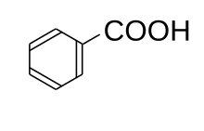
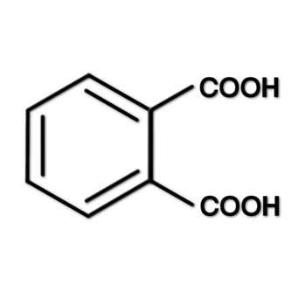
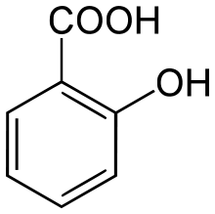
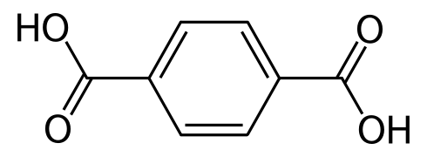
官能基
安息香酸
２ フタル酸
３ サリチル酸
４ テレフタル酸
カルボン酸
フェノール

Slide 259
問題編
平成２９年度
問２６
以下の記述の正誤について、正しい組合せを下から一つ選び、その番号を解答欄に記入しなさい。
ア ダイヤモンド、水銀及び黒鉛は、単体である
イ 牛乳及び石油は、混合物である。
ウ ドライアイス、塩化ナトリウム及びメタンは、化合物である。

Slide 260
純物質・・・・一定の性質を持つ化学物質。
純物質は物理的方法（ろ過・蒸留・再結晶・クロマトグラフィーなど）ではこれ以上分離しない。しかし、化学的方法（電気分解など）を用いれば単体にまで分解することができる。
化合物・・・・２種以上の成分（異種元素）から出来ている純物質
（例：炭酸ガス､水､塩化ナトリウム､メタン）
単 体・・・・１種の成分(同一元素)からできている純物質
（例：Ｏ₂[酸素]､Ｈ₂[水素]､Ｃu[銅]､Ｃ［炭素］､Ｈｇ[水銀]）
混合物・・・・２種類以上の物質が混ざり合って出来ているもの。
（例） 空気、岩石、石油、海水(食塩水)､牛乳

Slide 261
問題編
平成２９年度
問２７
物質の三態に関する以下の記述のうち、誤っているものを一つ選び、その番号を解答欄に記入しなさい。
１ 液体が気体になる変化を蒸発という。
２ 固体が液体になる変化を融解という。
３ 気体が固体になる変化を昇華という。
４ 気体が液体になる変化を凝固という。

Slide 263
問題編
平成２９年度
問２８
以下の記述のうち、ヘンリーの法則を示したものを一つ選び、その番号を解答欄に記入しなさい。
１ 一定量の気体の体積は、圧力に反比例し、絶対温度に比例する。
２ 物質が変化するとき発生又は吸収する熱量（反応熱）は、変化する前の状態と変化した後の状態だけで決まり、変化の過程には無関係である。
３ 一定温度で、溶解度の小さい気体が一定量の溶媒に溶けるとき、気体の溶解量（物質量、質量）はその圧力に比例する。
４ 化学反応によってある物質が生成するとき、その反応前後において、物質の総質量は、変化しない。

Slide 264
ボイル・シャルルの法則： １
気体の体積は、圧力に反比例し、絶対温度に比例する。
絶対温度；絶対零度（０ｋ）－２７３．１５℃
ヘスの法則： ２
反応熱は，反応の経路によらず,最初の状態と最終の状態で決まる。
ヘンリーの法則： ３
溶解度の小さな気体では、一定温度で一定量の溶媒に溶ける気体の物質量はその気体の圧力に比例する。
ラボアジエの法則： ４
化学変化を起こす前と後では、反応に関係する物質全体の質量は変化しない。（質量保存の法則）

Slide 265
問題編
平成２９年度
問２９
以下のうち、絶対温度２８０Ｋの水素１０Ｌを、同圧下で絶対温度３０８Ｋとしたときの体積として適当なものを一つ選び、その番号を解答欄に記入しなさい。
１ １０Ｌ
２ １１Ｌ
３ ３８Ｌ
４ ５０Ｌ

Slide 266
状態方程式 PV＝nRT
（P, n, Rが一定） VはTに比例します。
T=280KのときのVをV1とすると、
V1=(nR/P)×280
T=３０８KのときのVをV2とすると、
V2=(nR/P)×308
となります。
したがって、
V2=308/280×V1 となります。
V1として１０Lを入れて計算すると、V2=１１Lとなります。

Slide 267
問題編
平成２９年度
問３０
以下の物質の水溶液のうち、青色リトマス紙を赤変させるものを一つ選び、その番号を解答欄に記入しなさい。
１ 塩化アンモニウム
２ 酢酸ナトリウム
３ 炭酸水素ナトリウム
４ 炭酸カリウム

Slide 269
問題編
平成２９年度
問３１
以下のうち、質量パーセント濃度３０％の硫酸５０ｍＬに水を加えて、３００ｍＬとしたときの硫酸の質量パーセント濃度として適当なものを一つ選び、その番号を解答欄に記入しなさい。
１ ５％
２ ６％
３ １０％
４ １２％

Slide 270
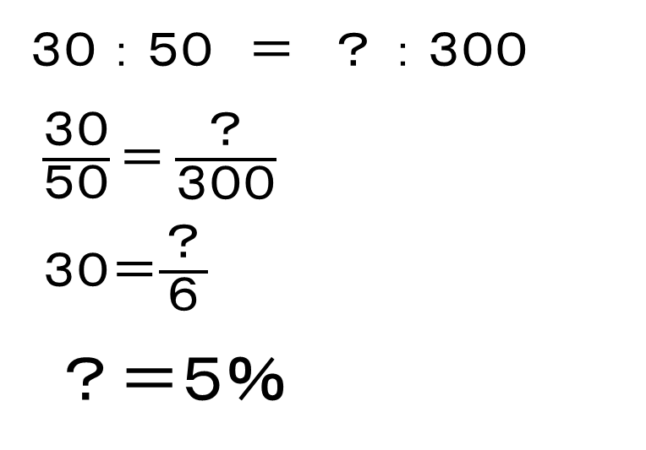
３０％硫酸 → ？％硫酸
５０ｍＬ → ３００ｍＬ
３０ ： ５０ ＝ ？ ： ３００
$\frac{３０}{５０}＝\frac{？}{３００}$
３０＝$\frac{？}{６}$
？＝５％

Slide 271
問題編
平成２９年度
問３２
以下のうち、分子量が一番小さいもの一つ選び、その番号を解答欄に記入しなさい。
１ ジエチルエーテル
２ フェノール
３ ブタン
４ アセトアルデヒド

Slide 272
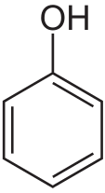

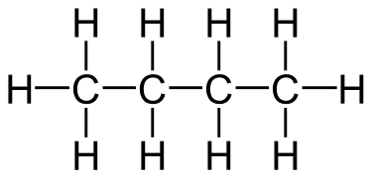
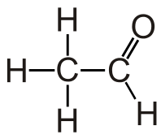
ジエチルエーテル
フェノール
C6H5OH
CH3CH2OCH2CH3
ブタン
アセトアルデヒド
C4H10
CH3CHO

Slide 273
問題編
平成２９年度
問３３
以下の化学反応式について、（ ）の中に入れるべき係数の正しい組み合わせを下から一つ選び、その番号を解答欄に記入しなさい。
（ア）Ａｌ＋（イ）Ｈ_{２}ＳＯ_{４}→（ウ）Ａｌ_{２}（ＳＯ_{４}）_{３}＋（エ）Ｈ_{２}
ア イ ウ エ
１ ２ ３ １ ３
２ ２ ３ ２ ６
３ ４ ６ ２ １
４ ４ ３ １ ２

Slide 274
（ア）Ａｌ＋（イ）Ｈ_{２}ＳＯ_{４}→（ウ）Ａｌ_{２}（ＳＯ_{４}）_{３}＋（エ）Ｈ_{２}
代入法を使用する
ア イ ウ エ
１ ２ ３ １ ３
２ ２ ３ ２ ６
３ ４ ６ ２ １
４ ４ ３ １ ２

Slide 275
問題編
平成２９年度
問３４
以下のうち、０.１ｍｏｌ／Ｌ 硫酸１０ｍＬを中和するのに必要となる０.０５ｍｏｌ／Ｌ 水酸化ナトリウム水溶液の量として、正しいものを一つ選び、その番号を解答欄に記入しなさい。
１ １０ｍＬ
２ ２０ｍＬ
３ ４０ｍＬ
４ １００ｍＬ

Slide 276
２価の酸＋１価の塩基の中和反応
硫酸+水酸化ナトリウム → 水+硫酸ナトリウム
H2SO4+2NaOH→Ｎa2SO4+2H2O
公式：acv＝bcv
a：酸の価 b：塩基の価 c：モル濃度 v：容量
２×０.１×１０ ＝ １× ０.０５ ×V
２ ＝ ０.０５ × V
V ＝ ４０mL

Slide 277
問題編
平成２９年度
問３５
以下のうち、１００ppmを換算した場合の値として、正しいものを一つ選び、その番号を解答欄に記入しなさい。
１ 0.000001%
２ 0.0001%
３ 0.01%
４ 1%

Slide 278
※ppm = パーツパーミリオン(parts per million)の略（百万分の１）
※ppb = パーツパービリオン(parts per billion)の略 （10億分の1）
ppb (ピーピービー) | ppm (ピーピーエム) ≒mg/l(水溶液1リットル あたりのmg重量) | mg/g (重量濃度・ミリグラム) ≒mg/ml(水溶液1ミリリットル あたりのmg重量) | % (パーセント濃度) | g/g (重量濃度・グラム)
1000000000 ppb | 1000000 ppm | 1000 mg/g | 100% | 1 g/g
100000000 ppb | 100000 ppm | 100 mg/g | 10% | 0.1 g/g
10000000 ppb | 10000 ppm | 10 mg/g | 1% | 0.01 g/g
1000000 ppb | 1000 ppm | 1 mg/g | 0.1% | 0.001 g/g
100000 ppb | 100 ppm | 0.1 mg/g | 0.01% | 0.0001 g/g
10000 ppb | 10 ppm | 0.01 mg/g | 0.001% | 0.00001 g/g
1000 ppb | 1 ppm | 0.001 mg/g | 0.0001% | 0.000001 g/g
100 ppb | 0.1 ppm | 0.0001 mg/g | 0.00001% | 0.0000001 g/g
10 ppb | 0.01 ppm | 0.00001 mg/g | 0.000001% | 0.00000001 g/g
1 ppb | 0.001 ppm | 0.000001 mg/g | 0.0000001% | 0.000000001 g/g

Slide 279
問題編
平成２９年度
問３６
以下のうち、ｐH２の塩酸をｐH４にするには水で何杯に希釈すれば良いか、最も適当なものを下から一つ選び、その番号を解答欄に記入しなさい。
１ ２倍
２ ４倍
３ １０倍
４ １００倍

Slide 280
酸性・アルカリ性の程度を表す言葉で、液中の水素イオン濃度の逆数の常用対数で表す。
すなわちｐＨの差が２ということは、１０の２乗＝１００倍の差を意味する。

Slide 281
問題編
平成２９年度
問３７
以下のうち、誤っているものを一つ選び、その番号を解答欄に記入しなさい。
１ 酸化物が酸素を失う変化を還元反応という。
２ 酸化還元反応には、電子の授受を伴い、ある物質が電子を失うとき、その物質は酸化されたという。
３ 他の物質を酸化するはたらきのある物質を酸化剤といい、酸化還元反応が起こるとその物質自身も酸化される。
４ 金属が水又は水溶液中にあるとき、陽イオンになろうとする傾向を金属のイオン化傾向という。

Slide 282
酸化還元反応
酸化と還元は同時に起こり、これを酸化還元反応という。
金属のイオン化傾向
いろんな金属単体を、そのイオンを含む溶液に浸したとき、
金属はイオンとなって溶液中に入る傾向を持つ。
陽イオンになりやすい
溶け出しやすい
大きい金属
イオン化傾向
陽イオンになりにくい
析出しやすい
小さい金属

Slide 283
問題編
平成２９年度
問３８
元素の炎色反応に関する以下の組み合わせについて、誤っているものを一つ選び、その番号を解答欄に記入しなさい。
 | 元素 | 色
1 | Na | 黄
2 | Ｌｉ | 赤
3 | Cu | 橙
4 | Ｋ | 赤紫

Slide 284
炎色反応
アルカリ金属やアルカリ土類金属等の化合物をガス
バーナーで強く熱すると、各金属に特有の色を示す。
この現象を炎色反応という

Slide 285
問題編
平成２９年度
問３９
以下のハロゲン単体のうち、酸化力の大きい順に並べたものとして、正しいものを下から一つ選び、その番号を解答欄に記入しなさい。
１ F2 ＞Cl2 ＞Br2 ＞I2
２ Cl2 ＞F2 ＞I2 ＞Br2
３ Cl2 ＞F2 ＞Br2 ＞I2
４ I2 ＞Br2＞Cl2 ＞F2

Slide 286
・ハロゲンは、原子番号の小さいものほど水と反応しやすい。
・塩素、臭素、ヨウ素の単体はすべて二原子分子からなる。
・酸化力： F₂ ＞ Cl₂ ＞ Br₂ ＞ I₂
・沸点・融点： F₂ ＜ Cl₂ ＜ Br2 ＜ I₂
・臭素は常温で赤褐色の液体である。
・臭化水素：強酸 フッ化水素：弱酸

Slide 287
問題編
平成２９年度
問４０
以下のうち、芳香族炭化水素でないものを一つ選び、その番号を解答欄に記入しなさい。
１ ホルムアルデヒド
２ トルエン
３ 安息香酸
４ フェノール

Slide 288
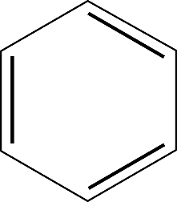


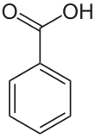

脂肪族と芳香族
ベンゼン環（6個の炭素原子からなる特殊な環状構造）を分子中に含む有機化合物を芳香族、それ以外を脂肪族という。
トルエン
ホルムアルデヒド
安息香酸
フェノール

Slide 289
問題編
平成３０年度
問２６
以下の物質の組み合わせのうち、互いに異性体であるものを一つ選び、その番号を解答欄に記入しなさい。
１ アセチレンとアセトン
２ エタノールとジメチルエーテル
３ エチレンとプロピレン
４ プロパンとブタン

Slide 290
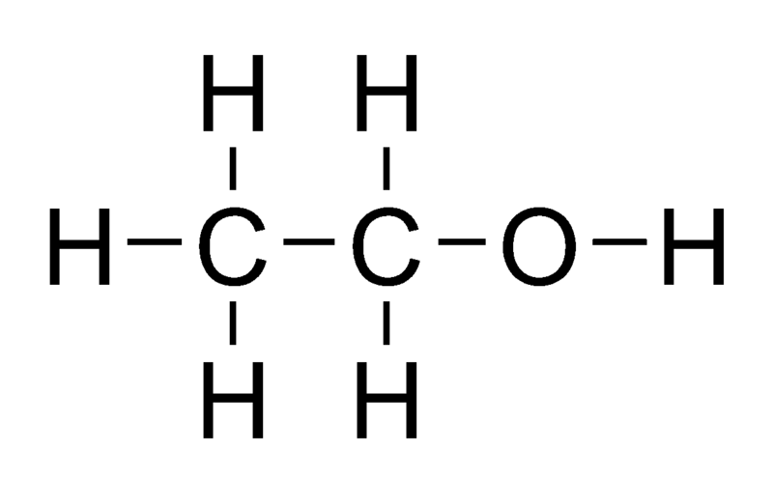
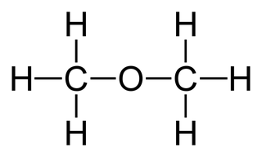
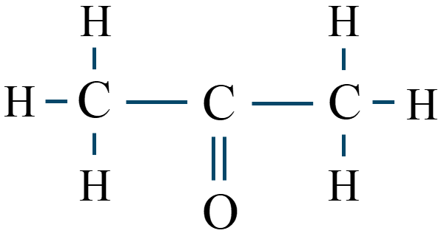





異性体：同じ数、同じ種類の原子を持っているが、違う構造をしている物質のこと。
２ エタノール と ジメチルエーテル
１ アセチレン と アセトン
４
プロパン
ブタン
３ エチレン と プロピレン

Slide 291
問題編
平成３０年度
問２７
原子の構造に関する以下の記述の正誤について、正しい組み合わせを下から一つ選び、その番号を解答欄に記入しなさい。
ア 原子の中心には原子核がある。
イ 原子核は正の電気を帯びた陽子と負の電気を帯びた電子からできている。
ウ 中性子は電気を帯びていない。
エ 原子では、電子の数と陽子の数は異なり、電気的に中性ではない。
 | ア | イ | ウ | エ
１ | 正 | 正 | 誤 | 誤
２ | 正 | 誤 | 正 | 誤
３ | 正 | 誤 | 誤 | 正
４ | 誤 | 正 | 正 | 正

Slide 292
ア 原子の中心には原子核がある。
イ 原子核は正の電気を帯びた陽子と電気を帯びていない中性子からできている。
ウ 中性子は電気を帯びていない。
エ 原子では、電子の数と陽子の数は同一で、電気的に中性である。

Slide 293
問題編
平成３０年度
問２８
コロイド溶液の性質に関する以下の記述について、（ ）の中に入れるべき字句を下から一つ選び、その番号を解答欄に記入しなさい。
コロイド溶液に横から強い光を当てると、光の通路がはっきりと観察できる。これを（ ）という。
１ ブラウン運動
２ 電気泳動
３ チンダル現象
４ 凝析

Slide 294
チンダル現象：コロイド溶液に横から光をあてると、コロイド粒子がが光を散乱するために光の進路が輝いて見える現象
ブラウン運動：熱運動している水分子がコロイド粒子に不規則に衝突することで起こる
電気泳動： コロイド溶液に正負の直流電極を入れると、コロイド粒子が自分のもつ電荷と逆の電極へ移動する現象
凝析： 疎水コロイドに少量の電解質を加えると、電荷を帯びているコロイド粒子が電気的に中和され、大きな粒子となって沈殿する現象。
透析： コロイド溶液を半透膜に入れ、純水に浸すと、小さい分子やイオンは外に出るがコロイドは大きく出ることができないので、コロイド溶液が精製できる。この操作を透析という。

Slide 295
問題編
平成３０年度
問２９
物質の化学結合に関する以下の記述の正誤について、正しい組み合わせを下から一つ選び、その番号を解答欄に記入しなさい。
ア イオン結合は弱い結合であり、融点・沸点は低いものが多い。
イ 非金属元素の原子間は、おもに共有結合で結ばれ、分子をつくることが多い。
ウ 多数の分子が規則正しく配列してできた結晶を、分子結晶という。
エ 非共有電子対をもった分子や陰イオンが配位結合してできたイオンを錯イオンという。
正
正
 | ア | イ | ウ | エ
１ | 正 | 正 | 誤 | 誤
２ | 正 | 誤 | 正 | 誤
３ | 誤 | 正 | 正 | 正
４ | 誤 | 誤 | 誤 | 誤

Slide 296
原子間の結合は基本的に３種類（共有結合、イオン結合、金属結合）
共有結合 ＝ 非金属＋非金属
イオン結合 ＝ 非金属＋金属
金属結合 ＝ 金属＋金属
ア イオン結合は強い結合であり、融点・沸点は高いものが多い。
イ 非金属元素の原子間は、おもに共有結合で結ばれ、分子をつくることが多い。
ウ 多数の分子が規則正しく配列してできた結晶を、分子結晶という。
エ 非共有電子対をもった分子や陰イオンが配位結合してできたイオンを錯イオンという。
Notes:
＜高校レベル＞その分子を構成している酸素と水素の間の結合は「共有結合」です。
＜大学レベル＞ただし、共有結合でも、酸素と水素の間の電気陰性度の差があり、電子の存在確率は酸素に偏っていますから、そこに「イオン結合性」が付加された共有結合です。
次に、水分子と水分子の間の結合ですが、これは
＜高校レベル＞主に水素結合です。それ以外にも「分子間力（狭義）」が関わっています。
<大学レベル＞水分子間の水素結合はJefferyの定義でいうところのModerate Hydrogen Bondingであり、たしかにプロトンの移動をともないますが、そのエネルギーのほとんどは静電的な相互作用と考えられています。また俗にいう分子間力（狭義）すなわちvan der Waals力（分散力）の寄与も無視できません。

Slide 297
問題編
平成３０年度
問３０
タンパク質の性質に関する以下の記述について、（ ）の中に入れるべき字句を下から一つ選び、その番号を解答欄に記入しなさい。
分子内にベンゼン環をもつタンパク質水溶液に濃硝酸を加えて加熱すると黄色沈殿を生じ、冷却後、アンモニア水などを加えて塩基性にすると橙黄色になる。この反応を（ ） という。
１ ニンヒドリン反応
２ ビウレット反応
３ キサントプロテイン反応
４ 硫黄の検出反応

Slide 298
ニンヒドリン反応
ニンヒドリンとアミノ酸を中性で煮沸すると，赤紫色を発する定性および定量用の反応をいう。蛋白質とも弱く反応する。
ビウレット反応
タンパク質の検出反応のひとつ。水酸化ナトリウムまたは水酸化カリウムを加えてアルカリ性にしたタンパク質の溶液に数滴の硫酸銅溶液を加えると，青紫ないし赤紫色を呈する。二個以上のペプチド結合をもつポリペプチドが呈色する。
キサントプロテイン反応
タンパク質の呈色反応の一つ。ある種のタンパク質を含む試料に少量(1ml程度)の硝酸を加えて数分間熱すると黄色を呈する。さらにこれを冷却した後，アンモニアでアルカリ性にすると橙黄色になる。

Slide 299
問題編
平成３０年度
問３１
以下の記述について、（ ）の中に入れるべき数値を下から一つ選び、その番号を解答欄に記入しなさい。
０．０２％をｐｐｍに換算すると（ ）ｐｐｍである。
１ ２０
２ ２００
３ ２，０００
４ ２０，０００

Slide 300
※ppm = パーツパーミリオン(parts per million)の略（百万分の１）
※ppb = パーツパービリオン(parts per billion)の略 （10億分の1）
ppb (ピーピービー) | ppm (ピーピーエム) ≒mg/l(水溶液1リットル あたりのmg重量) | mg/g (重量濃度・ミリグラム) ≒mg/ml(水溶液1ミリリットル あたりのmg重量) | % (パーセント濃度) | g/g (重量濃度・グラム)
1000000000 ppb | 1000000 ppm | 1000 mg/g | 100% | 1 g/g
100000000 ppb | 100000 ppm | 100 mg/g | 10% | 0.1 g/g
10000000 ppb | 10000 ppm | 10 mg/g | 1% | 0.01 g/g
1000000 ppb | 1000 ppm | 1 mg/g | 0.1% | 0.001 g/g
100000 ppb | 100 ppm | 0.1 mg/g | 0.01% | 0.0001 g/g
10000 ppb | 10 ppm | 0.01 mg/g | 0.001% | 0.00001 g/g
1000 ppb | 1 ppm | 0.001 mg/g | 0.0001% | 0.000001 g/g
100 ppb | 0.1 ppm | 0.0001 mg/g | 0.00001% | 0.0000001 g/g
10 ppb | 0.01 ppm | 0.00001 mg/g | 0.000001% | 0.00000001 g/g
1 ppb | 0.001 ppm | 0.000001 mg/g | 0.0000001% | 0.000000001 g/g

Slide 301
問題編
平成３０年度
問３２
以下のうち、金属をイオン化傾向の大きい順に並べたものとして、正しいものを下から一つ選び、その番号を解答欄に記入しなさい。
１ Ｋ ＞ Zn ＞Ｎａ ＞Ag
２ Mg ＞ Ni ＞Zn ＞Pb
３ K ＞Ｎａ ＞Zn ＞Cu
４ Hg ＞Fe ＞Mg ＞Cａ

Slide 302
金属のイオン化傾向
いろんな金属単体を、そのイオンを含む溶液に浸したとき、
金属はイオンとなって溶液中に入る傾向を持つ。
陽イオンになりやすい
溶け出しやすい
大きい金属
イオン化傾向
陽イオンになりにくい
析出しやすい
小さい金属
イオン化列
かそう か な ま あ あ て に
Ｋ＞Ｃａ＞Ｎａ＞Ｍｇ＞Ａｌ＞Ｚｎ＞Ｆｅ＞Ｎｉ＞
す な ひ ど す ぎ しゃっ きん
Ｓｎ＞Ｐｂ＞（Ｈ２）＞Ｃｕ＞Ｈｇ＞Ａｇ＞Ｐｔ＞Ａｕ

Slide 303
問題編
平成３０年度
問３３
以下の化学反応式のうち、下線部の物質が還元剤としてはたらいているものを一つ選び、その番号を解答欄に記入しなさい。
１ Ｃｕ＋２Ｈ２ＳＯ４ → ＣｕＳＯ４＋ＳＯ２＋２Ｈ２Ｏ
２ ＭｎＯ２＋４ＨＣｌ → ＭｎＣｌ２＋Ｃｌ２＋２Ｈ２Ｏ
３ ＨＣｌ＋ＮＨ３ → ＮＨ４Ｃｌ
４ Ｈ２Ｏ２＋２ＫＩ＋Ｈ２ＳＯ４ → Ｉ２＋２Ｈ２Ｏ＋Ｋ２ＳＯ４

Slide 304
酸化還元反応
酸化と還元は同時に起こり、これを酸化還元反応という。
Ｃｕ＋２Ｈ２ＳＯ４ → ＣｕＳＯ４＋ＳＯ２＋２Ｈ２Ｏ
ＭｎＯ２＋４ＨＣｌ → ＭｎＣｌ２＋Ｃｌ２＋２Ｈ２Ｏ
ＨＣｌ＋ＮＨ３ → ＮＨ４Ｃｌ
４ Ｈ２Ｏ２＋２ＫＩ＋Ｈ２ＳＯ４ → Ｉ２＋２Ｈ２Ｏ＋Ｋ２ＳＯ４
還元剤
酸化剤
中和反応
酸化剤
Notes:
-２では，＋極が過酸化水素Ｈ_{２}Ｏ_{２}水，－極がヨウ化カリウムＫＩ水溶液になりました。また，ヨウ化カリウム水溶液に浸した炭素棒の周囲が青色に変化しました。ヨウ化物イオンＩ－がヨウ素分子Ｉ_{２}に変化し，ヨウ素デンプン反応を示したからですね。すなわち，過酸化水素は酸化剤として，ヨウ化物イオンは還元剤としてはたらいています。
酸化剤の半反応式； Ｈ_{２}Ｏ_{２} ＋ ２Ｈ＋ ＋ ２ｅ－ → ２Ｈ_{２}Ｏ 還元剤の半反応式； ２Ｉ－（無色） → Ｉ_{２}（赤褐色） ＋ ２ｅ－したがって，ヨウ化物イオンから過酸化水素に電子が移動したわけです。電子は負極から正極に移動するのでしたね。

Slide 305
問題編
平成３０年度
問３４
有機化合物に関する以下の組み合わせについて、いずれも芳香族カルボン酸であるものを一つ選び、その番号を解答欄に記入しなさい。
１ 安息香酸 － 酢酸
２ 安息香酸 － サリチル酸
３ フェノール － サリチル酸
４ フェノール － 酢酸

Slide 306

官能基
安息香酸
サリチル酸
C₆H₅-COOH
HO-C₆H₄-COOH
フェノール
酢酸
C₆H₅-OH
CH₃-COOH

Slide 307
問題編
平成３０年度
問３５
以下のうち、ハロゲン単体の一般的性質として誤っているものを一つ選び、その番号を解答欄に記入しなさい。
１ すべて二原子分子からなり、有色である。
２ 原子番号が大きいほど融点及び沸点が高い。
３ 強い酸化力をもち、その強さは原子番号が大きいほど強い。
４ 多くの元素と化合してハロゲン化合物をつくりやすい。

Slide 308
・ハロゲンは、原子番号の小さいものほど水と反応しやすい。
・塩素、臭素、ヨウ素の単体はすべて二原子分子からなる。
・酸化力： F₂ ＞ Cl₂ ＞ Br₂ ＞ I₂
・沸点・融点： F₂ ＜ Cl₂ ＜ Br2 ＜ I₂
・塩素、臭素、ヨウ素の単体はすべて二原子分子からなる。

Slide 309
問題編
平成３０年度
問３６
元素の炎色反応に関する以下の組み合わせについて、誤っているものを一つ選び、その番号を解答欄に記入しなさい。
 | 元素 | 炎色反応の色
1 | Ｌｉ | 赤
2 | Ca | 橙赤
3 | Cu | 青緑
4 | Ｋ | 黄

Slide 310
炎色反応
アルカリ金属やアルカリ土類金属等の化合物をガス
バーナーで強く熱すると、各金属に特有の色を示す。
この現象を炎色反応という

Slide 311
問題編
平成３０年度
問３７
以下の記述について、（ ）の中に入れるべき数値を下から一つ選び、その番号を解答欄に記入しなさい。
２５％塩酸５０ｍＬに水を加えて１０％塩酸を作るには、全量を（ ）ｍＬにする。
１ １２５
２ １５０
３ ２５０
４ ５００

Slide 312
25%＝0.25 ３５％ HCｌ
10%＝0.10 １０％ HCｌ
塩化水素の量を確認
0.25×50mL = 12.5mL
12.5mL ： 0.1 ＝ Ｘ mL ： 1
Ｘ ＝ 125mL

Slide 313
問題編
平成３０年度
問３８
以下の記述について、（ ）の中に入れるべき数値を下から一つ選び、その番号を解答欄に記入しなさい。
ｐＨ＝６の水溶液の水素イオン濃度は、ｐＨ＝３の水溶液の水素イオン濃度の（ ）倍である。
１ ０．００１
２ ０．０１
３ ２．０
４ １,０００

Slide 314
水素イオン濃度[Ｈ＋]＝酸の価数×酸のモル濃度×酸の電離度
[H⁺] | pH | pOH | [OH⁻]
10⁰ | 0 | 14 | 10⁻¹⁴ | 酸性
10⁻¹ | 1 | 13 | 10⁻¹³
10⁻² | 2 | 12 | 10⁻¹²
10⁻³ | 3 | 11 | 10⁻¹¹
10⁻⁴ | 4 | 10 | 10⁻¹⁰
10⁻⁵ | 5 | 9 | 10⁻⁹
10⁻⁶ | 6 | 8 | 10⁻⁸
10⁻⁷ | 7 | 7 | 10⁻⁷ | 中性
10⁻⁸ | 8 | 6 | 10⁻⁶ | 塩基性
10⁻⁹ | 9 | 5 | 10⁻⁵
10⁻¹⁰ | 10 | 4 | 10⁻⁴
10⁻¹¹ | 11 | 3 | 10⁻³
10⁻¹² | 12 | 2 | 10⁻²
10⁻¹³ | 13 | 1 | 10⁻¹
10⁻¹⁴ | 14 | 0 | 10⁰

Slide 315
問題編
平成３０年度
問３９
以下のうち、炭素電極を用いて塩化ナトリウム水溶液を電気分解した場合、陽極で発生するものについて、正しいものを一つ選び、その番号を解答欄に記入しなさい。
１ Ｈ２
２ Ｏ２
３ Ｈ２Ｏ
４ Cｌ２

Slide 316
＜水酸化ナトリウム＞
イオン交換膜法
ＮａＣｌ→Ｎａ＋＋Ｃｌ－
陰極：２Ｈ_{２}Ｏ＋２ｅ－→Ｈ_{２}＋２ＯＨ－
Ｈ原子の酸化数＋１→０（減少） 還元された
陽極：２Ｃｌ－→Ｃｌ_{２}＋２ｅ－
Ｃｌ原子の酸化数－１→０（増加） 酸化された

Slide 317
問題編
平成３０年度
問４０
以下の記述について、（ ）の中に入れるべき数値を下から一つ選び、その番号を解答欄に記入しなさい。
原子量はＨ＝１．０、Ｏ＝１６．０、Ｓ＝３２．０とする。
質量パーセント濃度が４９％、密度が１．２ｇ／ｃｍ³ の硫酸水溶液のモル濃度は、（ ）ｍｏｌ／Ｌである。
１ １．５
２ ３．０
３ ６．０
４ ５８．８

Slide 318
硫酸（H2sO4） 分子量：（１×２）+３２+（１６×４）＝９８
質量パーセント濃度＝ 溶質(g) ／ 溶液(g) × 100
４９％ ４９g １００g
密度：１．２ｇ／ｃｍ^{３} → １２００ g／L
溶液１００g中の硫酸のmol数は、（４９g／９８＝ ０．５mol）
１００g ： １２００g ＝ ０．５mol ： Ｍ
６００ ＝ １００ × Ｍ
Ｍ ＝ ６．０ mol／L

